Slide 1
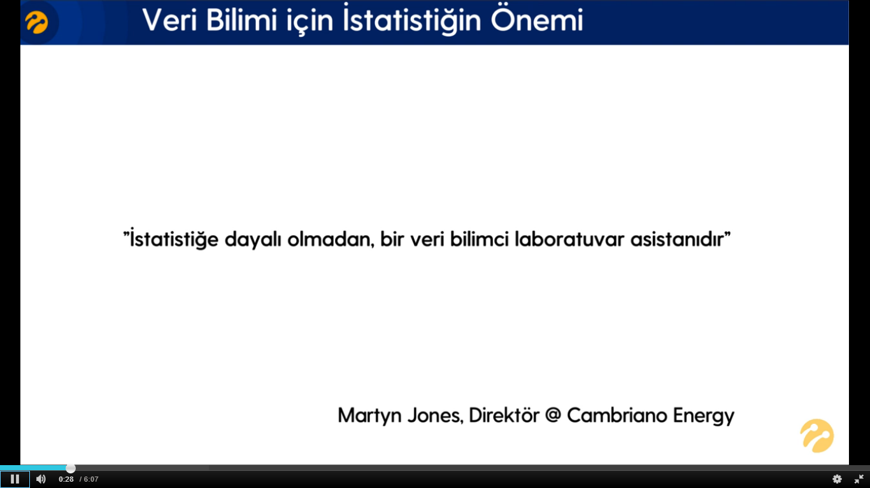

Slide 2
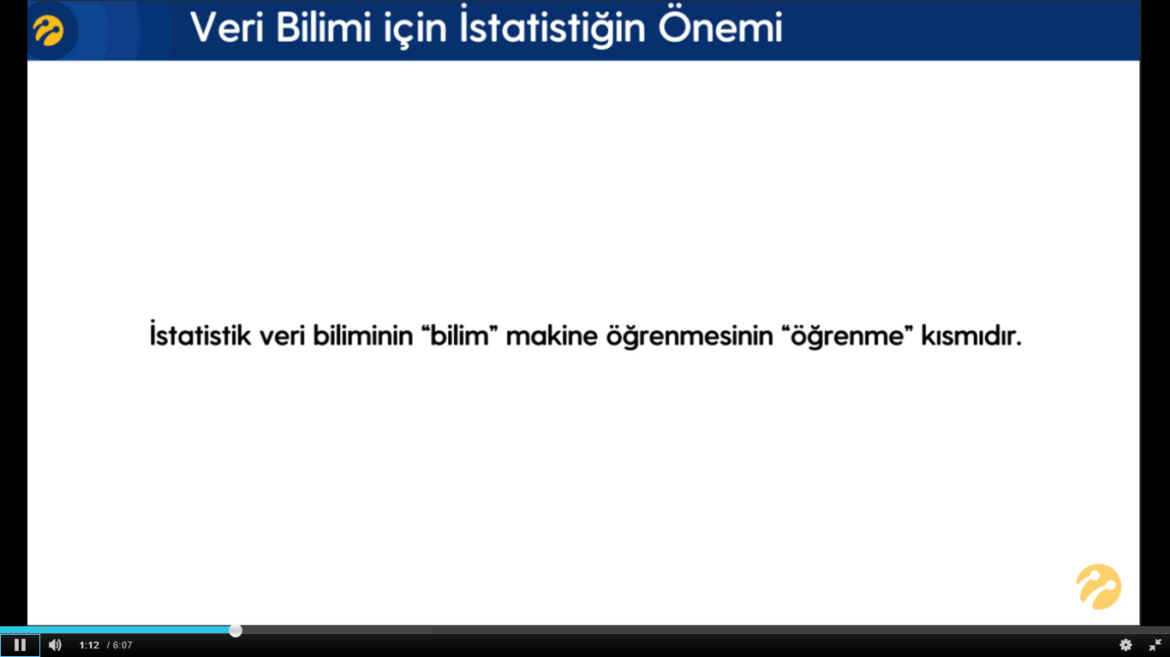

Slide 3
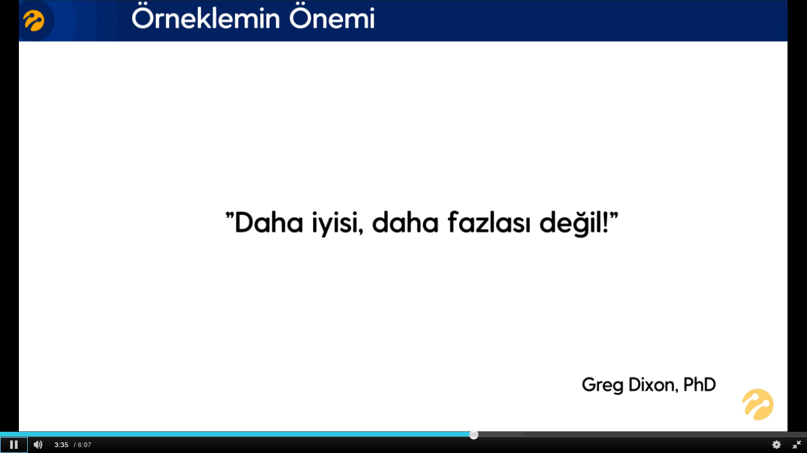

Slide 4
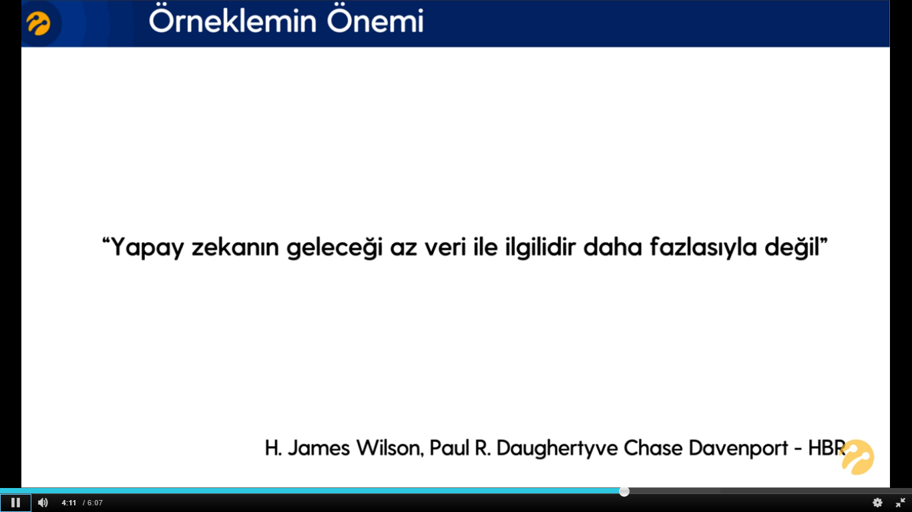

Slide 5
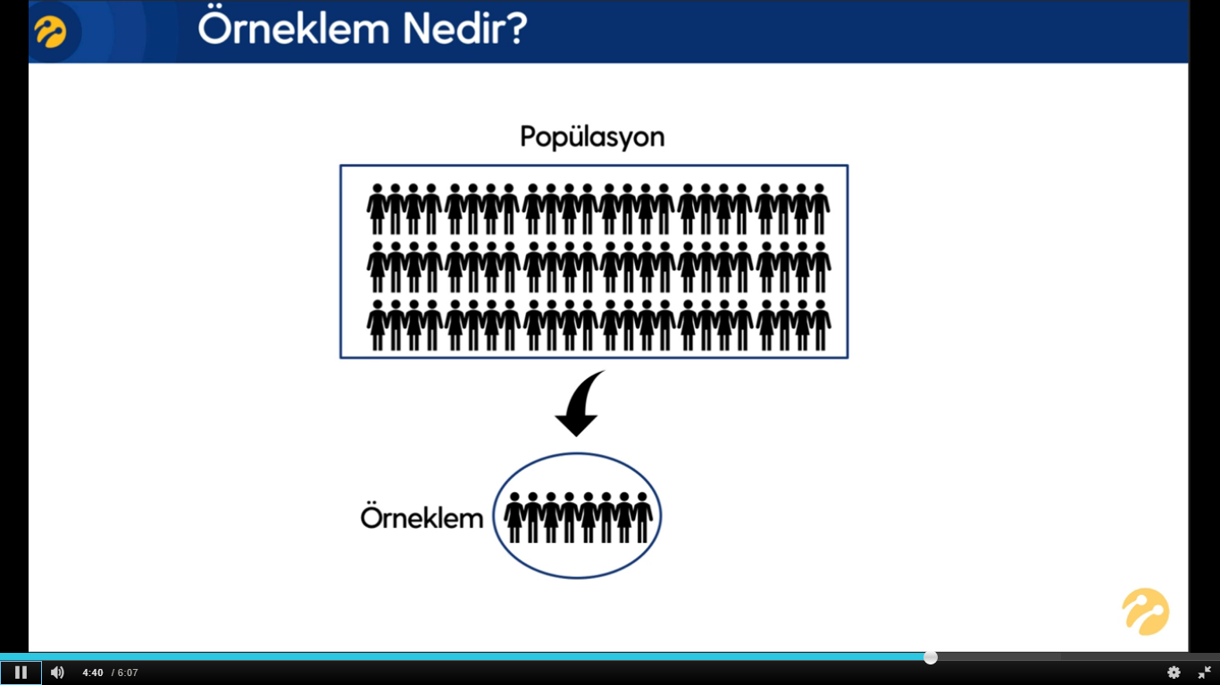
Olasılıksal ( rastgele seçilen ) örneklem ( Üzerinde çalışacağımız örneklemlerin bu şekilde seçildiğini varsayacağız. )
Olasılıksal olmayan örneklem

Slide 6
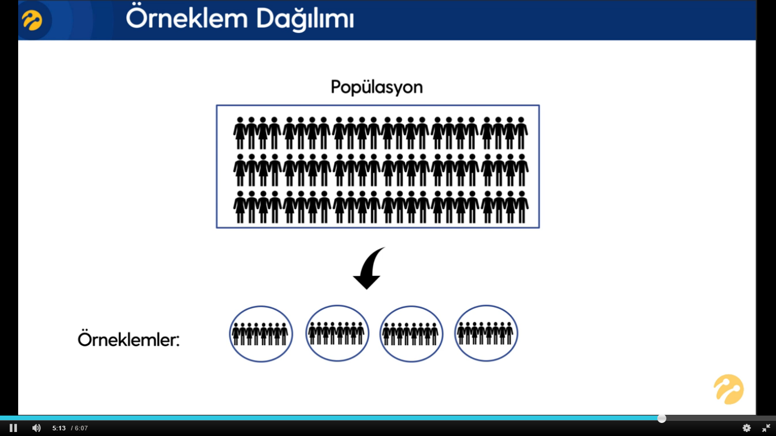

Slide 7
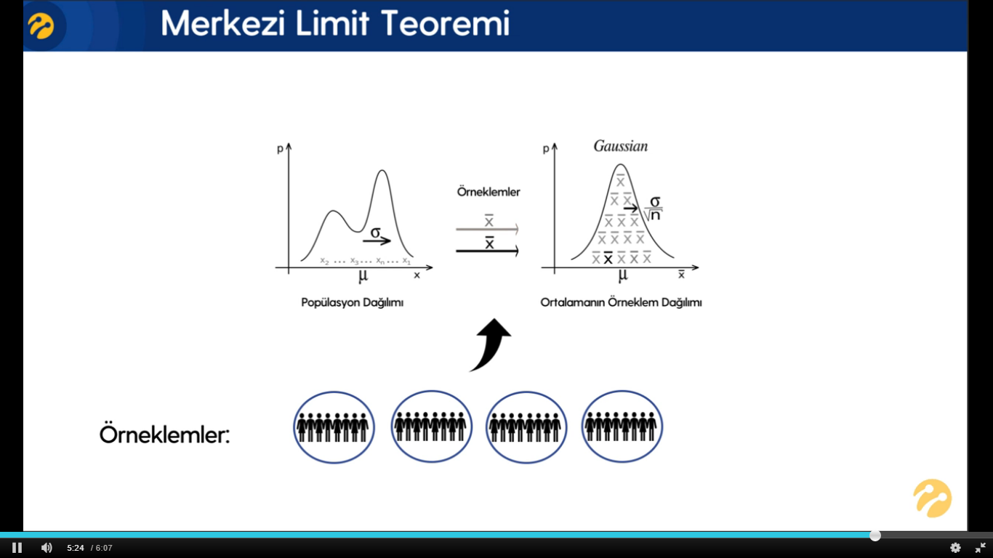
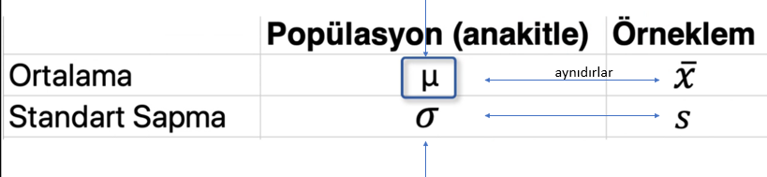
sigma ( σ): popülasyonun standart sapmasıdır
s: örneklemin standart sapmasıdır.
mü ( µ ) : popülasyonun ortalamsıdır.
x ( üstü çizgi ): örneklemin ortalamasıdır

Slide 8
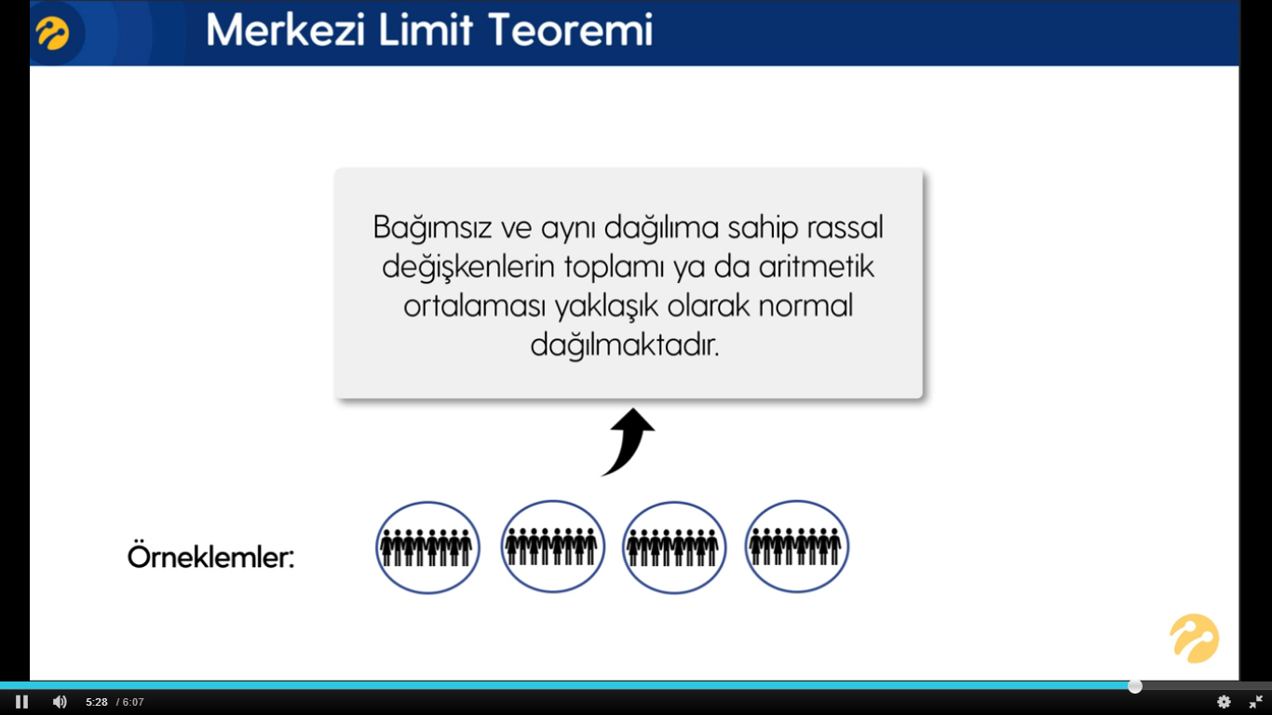

Slide 9
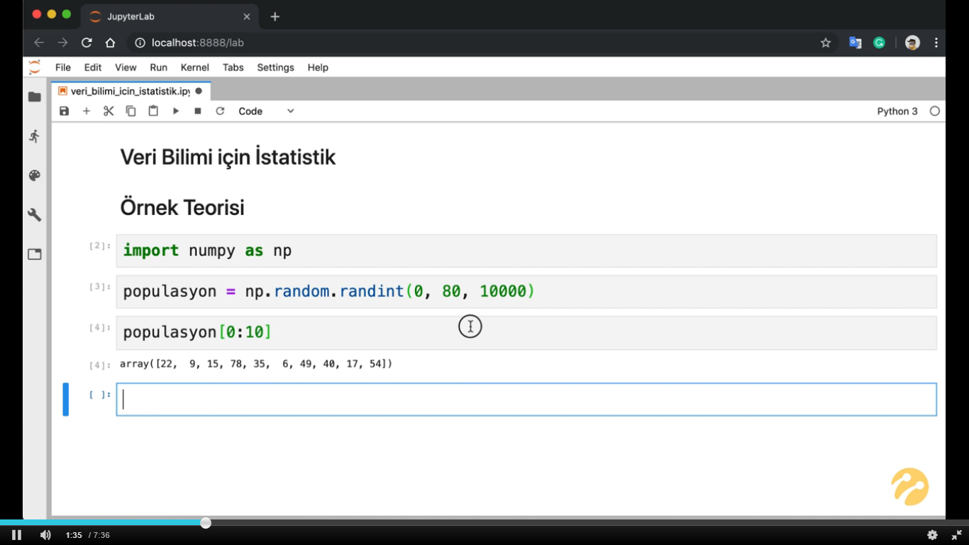
Bir ilçedeki 10.000 kişinin yaşlarının otomatik oluşturulması ( elimizde gerçek veri de olabilir. )

Slide 10
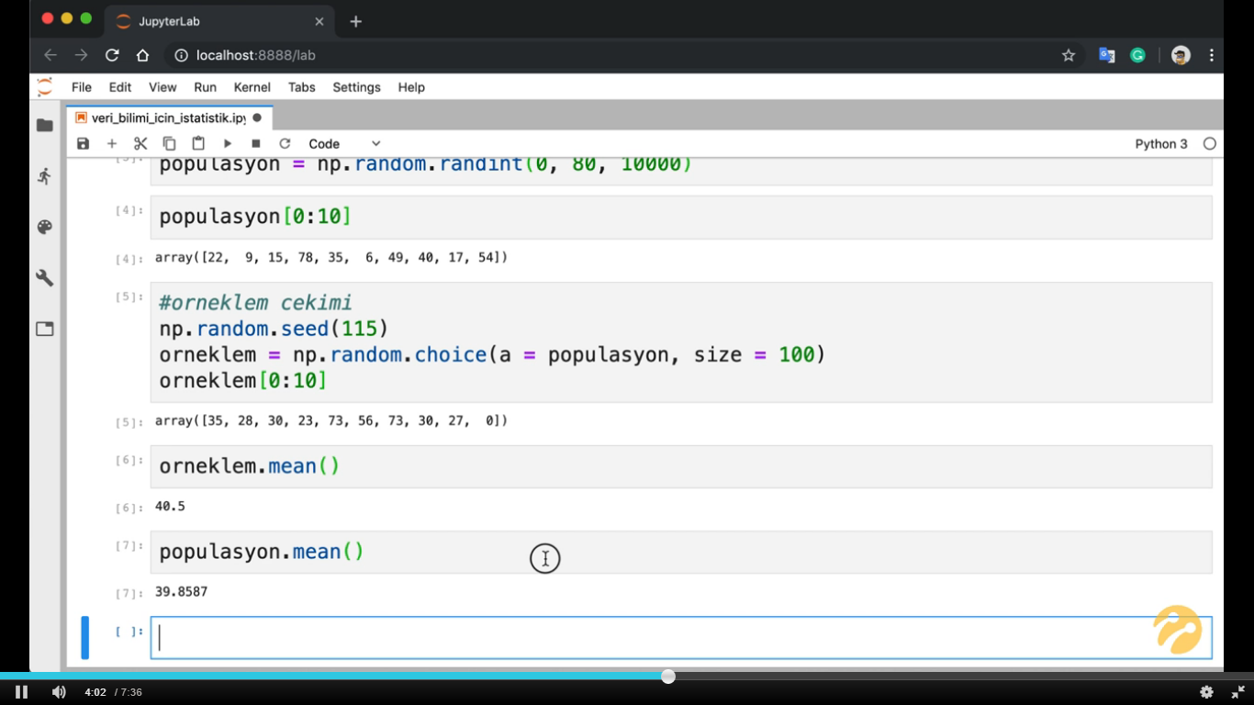
Örneklem çekmeden önce :
seed() ayarı yapılmalıdır. Yapılacak olan işlemlerin ( örneğin burada örneklem oluşturma ) her tekrar edildiğinde aynı sonuçların getirilmesini garanti altına alır. Burada tekrar tekrar örneklem aldığımızda aynı sonuçları bize verecektir. 115 yerine
farklı bir sayı yazılabilir.
random.choice() →Popülasyon içerisinden 100 tane örneği rastgele çekmeyi sağlar

Slide 11
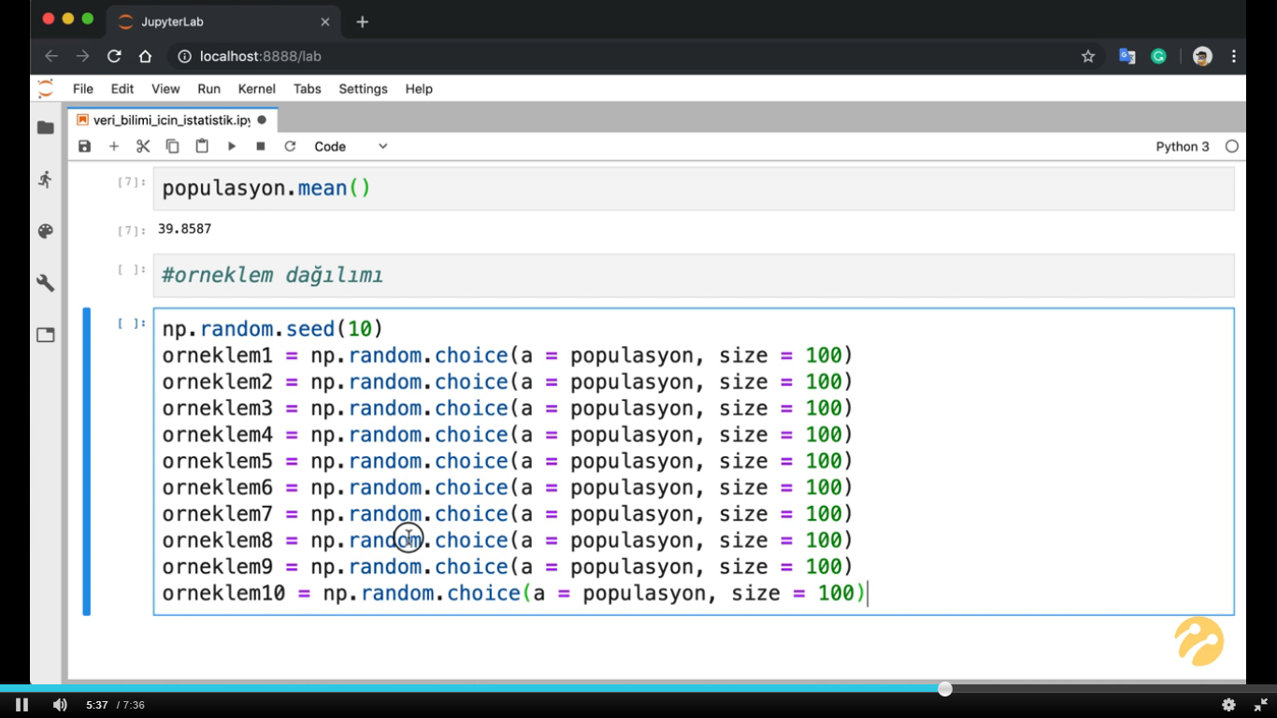
Birden fazla örneklem alarak ortalamalarının popülasyon ortalamasına yakınlığına bakılır. Böylece örneklemin güvenilirliği kontrol edilir.

Slide 12
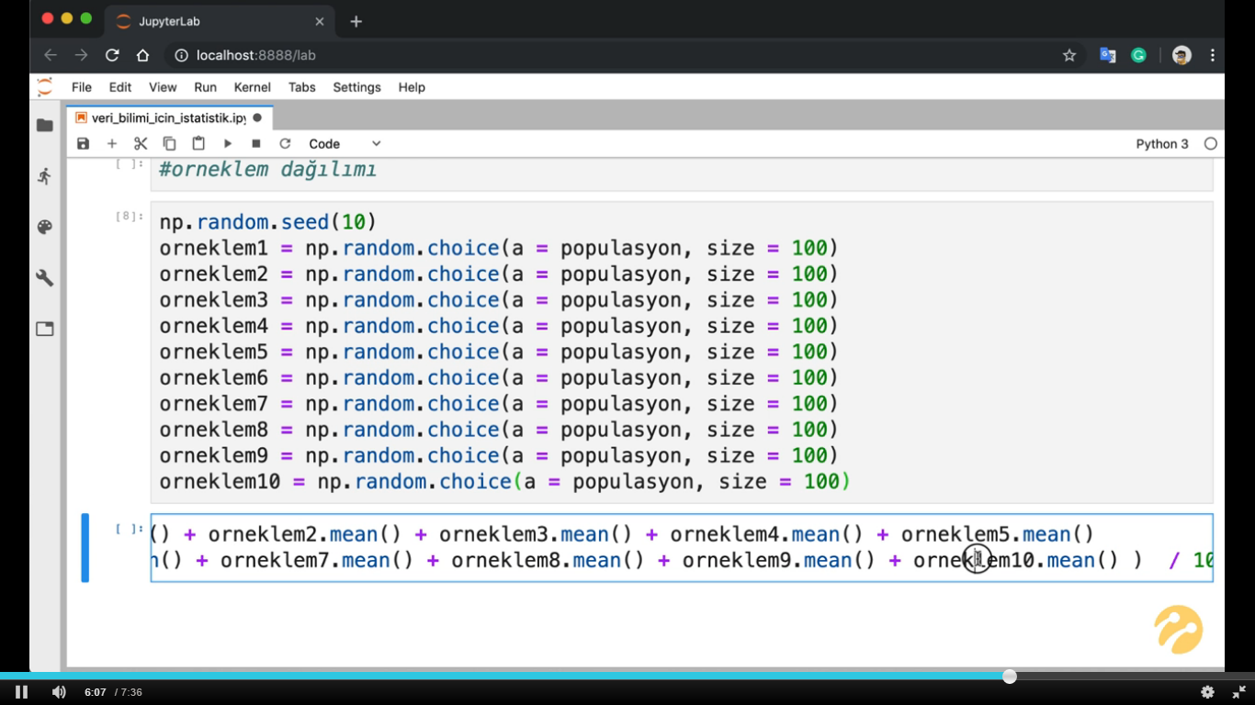
Alınan örneklemlerin ortalamasına bakılır : 38.23
Teorik olarak merkezi limit teoremi aracılığıyla ana kitle ortalamasına gitmiş oluruz.

Slide 13
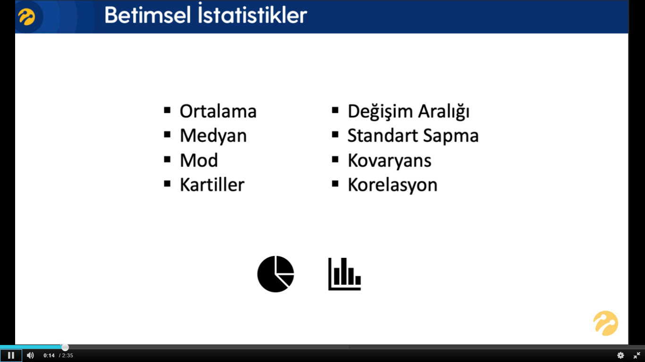

Slide 14
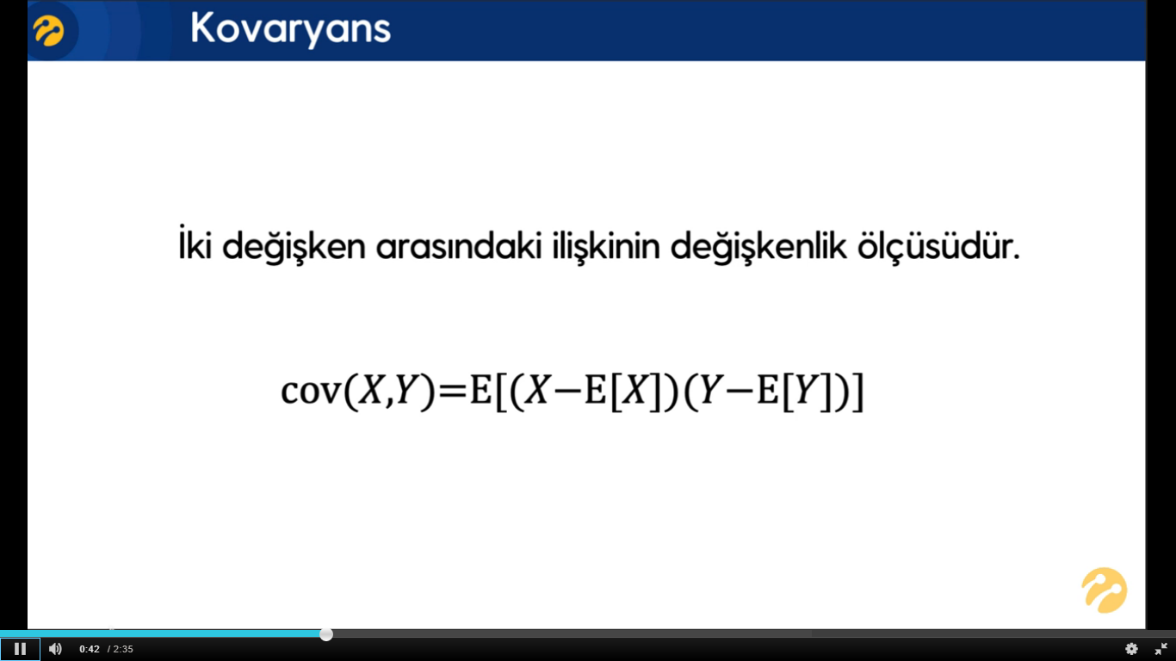
varyans : ortalama etrafındaki dağılımın ölçüsüdür. Standart sapmanın karesi alındığında varyans elde edilir.
kovaryans : iki rastgele değişkenin kendi ortalamalarından olan sapmalarının çarpımının beklenen değeridir. Böylece iki değişkenin birlikte ortaya çıkardığı değişim incelenmiş olur.

Slide 15
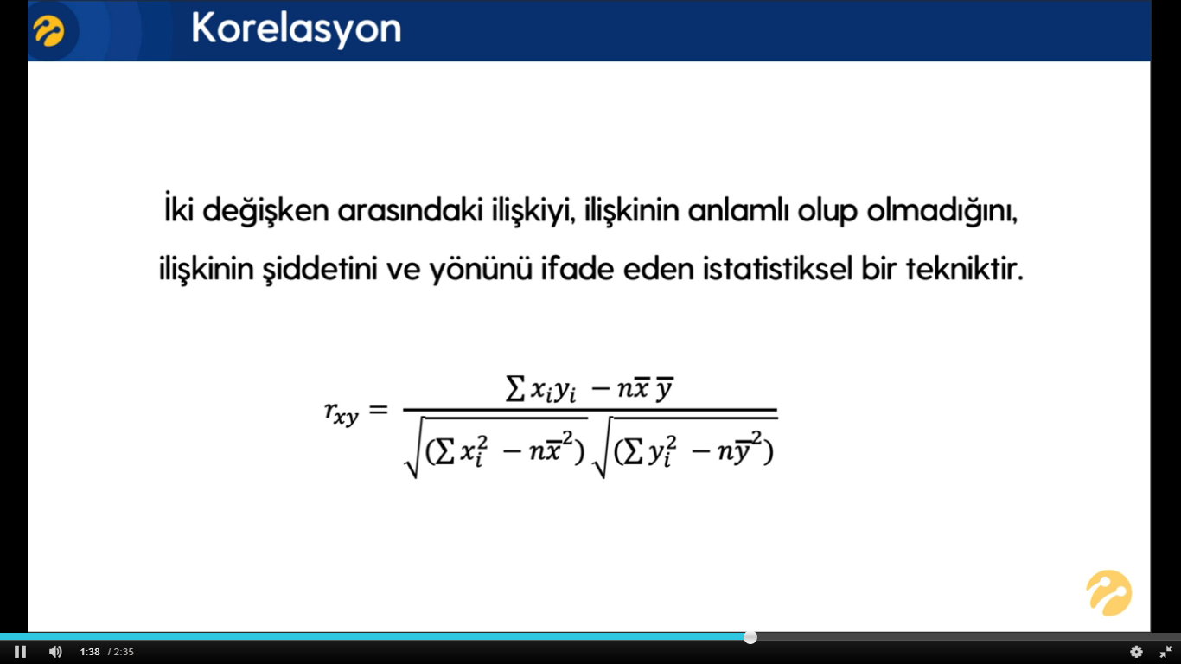

Slide 16
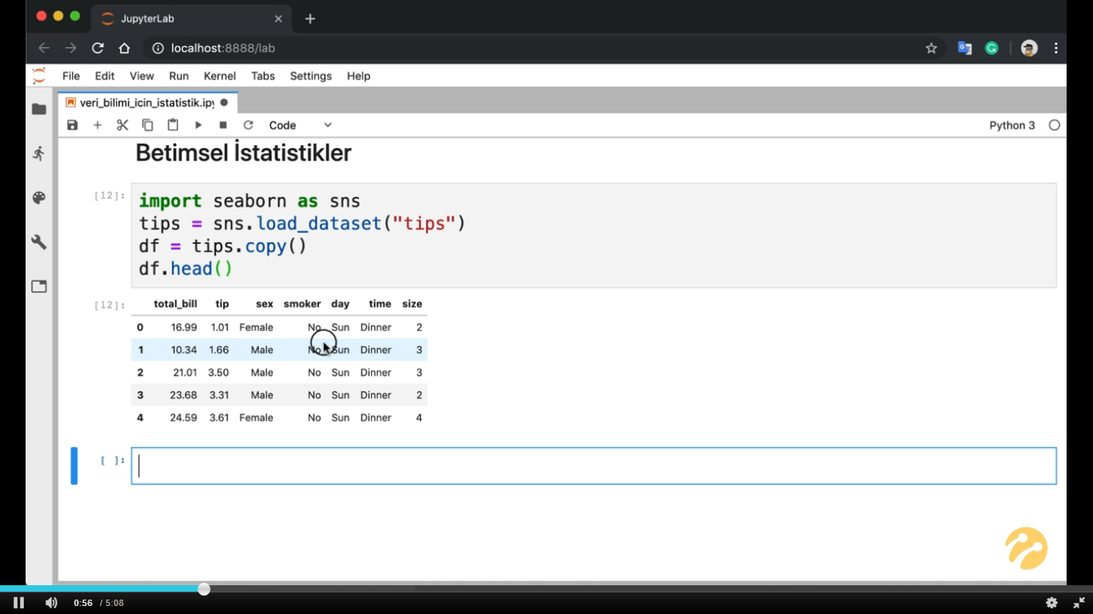

Slide 17
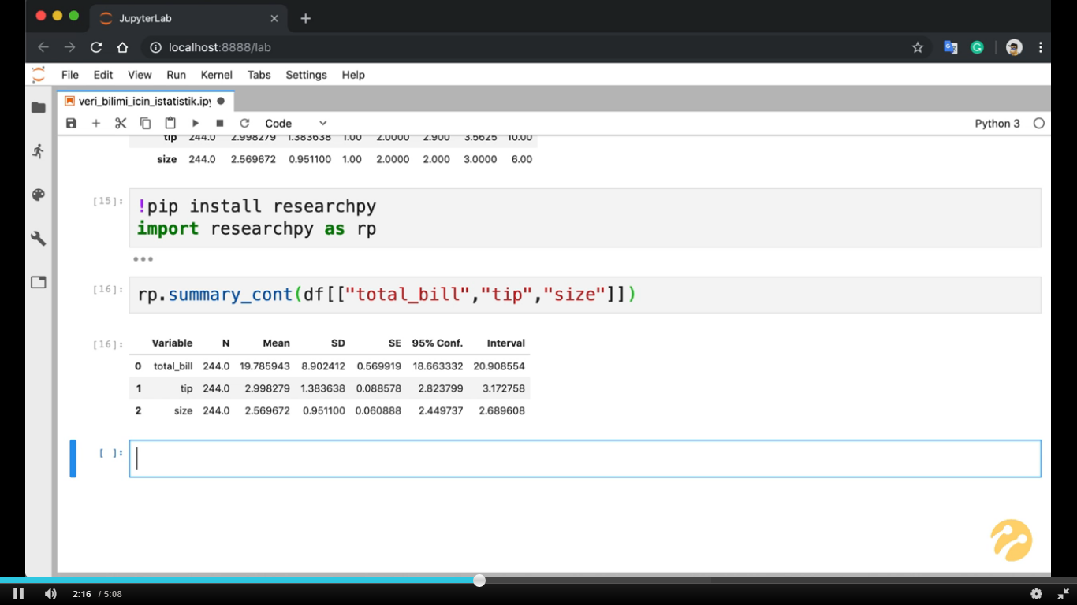
Sayısal değişkenler için
SD : standart sapma
SE : standart hata
95%Conf : güven aralığı

Slide 18
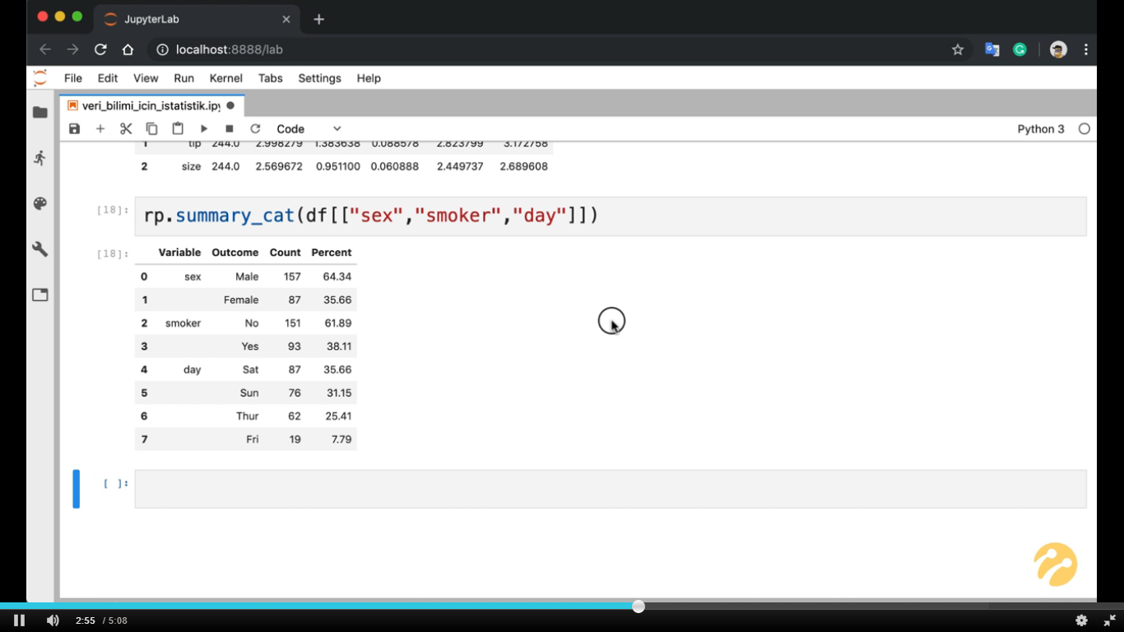
Kategorik değişkenler için
sınıf frekansları

Slide 19
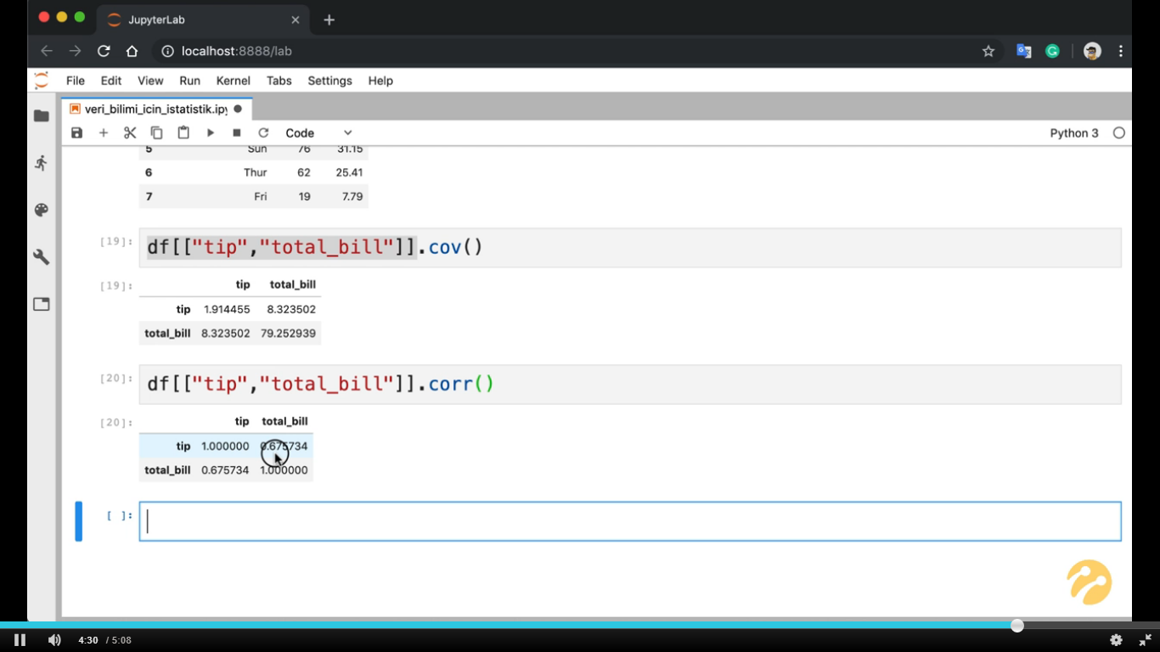
KOVARYANS BİLGİSİ
Varyans gibi değerlendirilmesi gerekir.
İki değişken arasındaki değişimi vermektedir.
KORELASYON BİLGİSİ
Tip ile total_bill arasında 0.67 yani pozitif yönlü orta şiddetli bir korelasyon olduğu anlamına gelir.
İki değişken arasındaki ilişkiyi daha önce görselleştirmiştik. Bunların bir arada oluşturduğu grafikte doğrunun eğiminin ilişkiyi ifade ettiğini söylemiştik. İşte bu ilişkinin sayısal karşılığı da korelasyon fonksiyonu ile elde edilmiş oluyor.

Slide 20
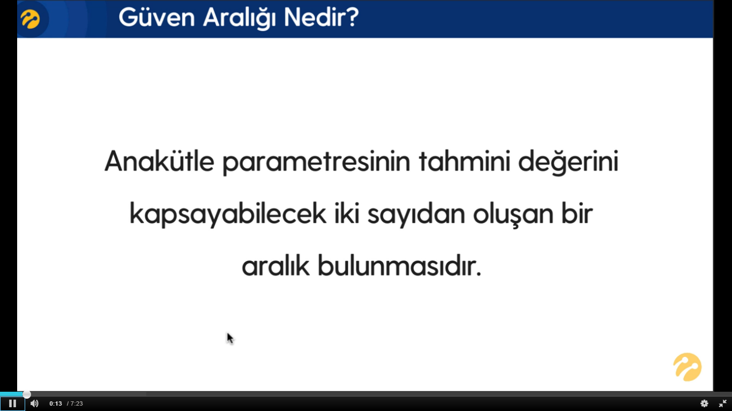
Yani, anakütle parametresinin yerine örnek istatistiğinin iki sayı tarafından bir aralıkça ifade edilmesi olarak ta düşünebiliriz.
Yani Güven Aralığı, ölçümün hassasiyetinin bir göstergesidir. Ayrıca yapmış olduğumuz tahminlerin ne kadar güvenilir olduğu ile ilgili bir değer sunar.

Slide 21
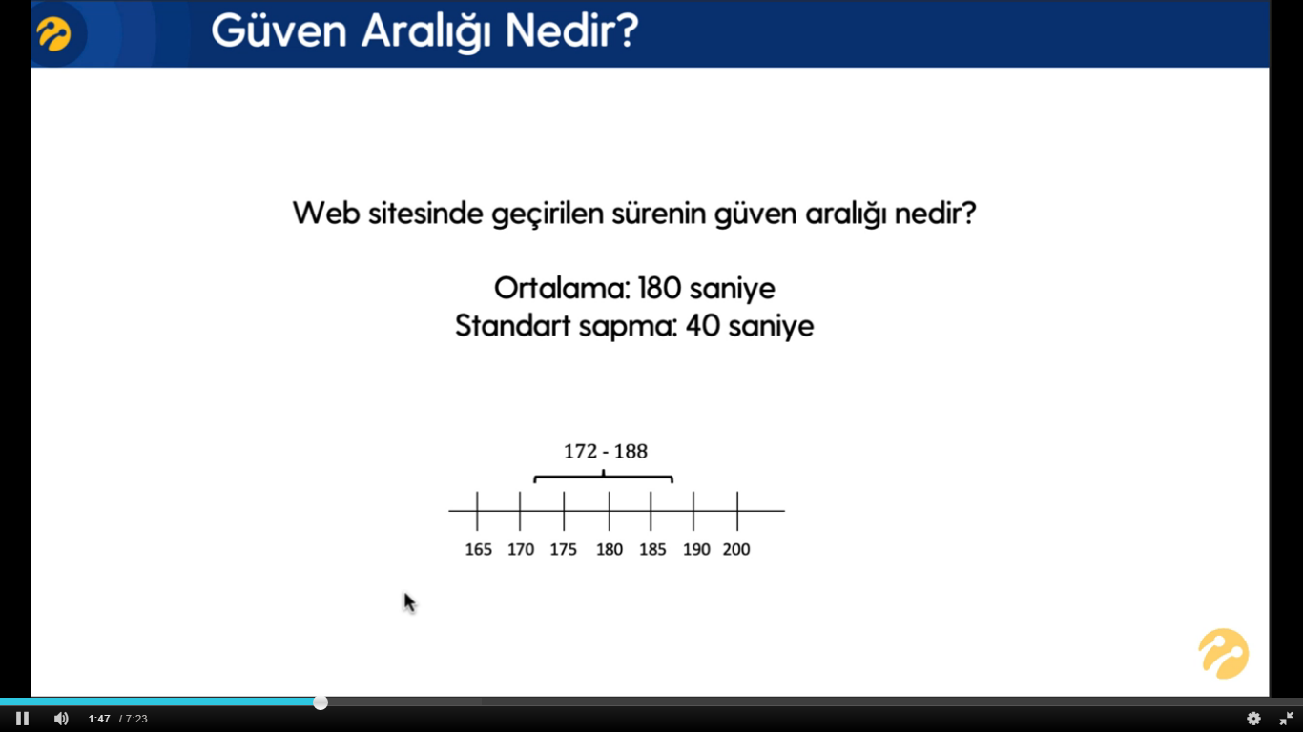

Slide 22
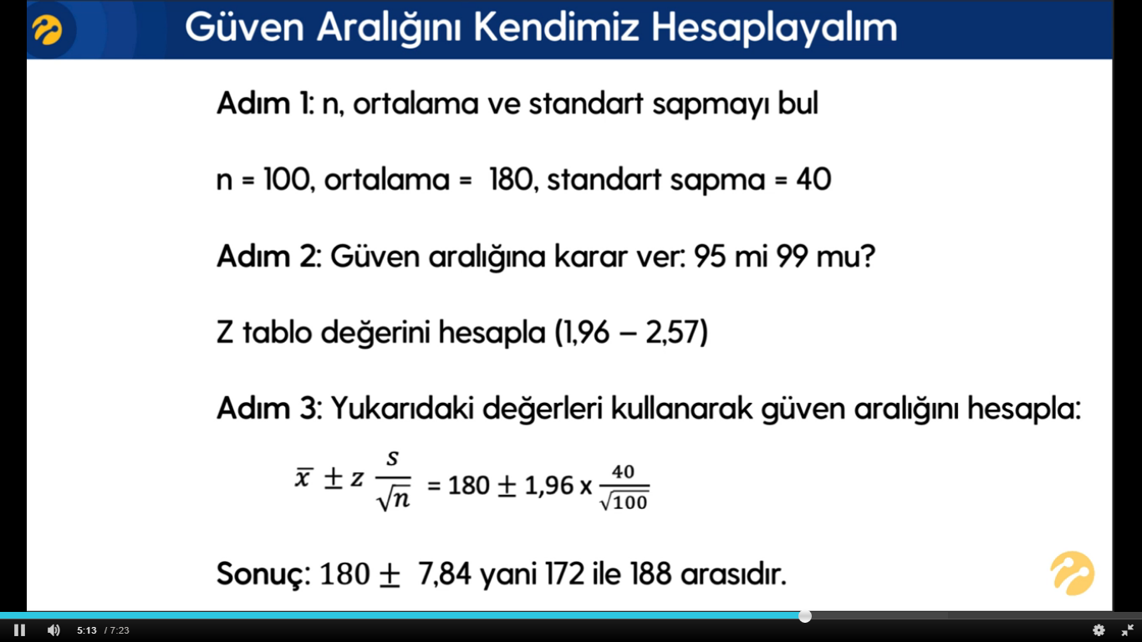
%95 kabul edilen bir güven aralığıdır.
Python fonksiyonlarında ön tanımlıdır.
alfa değerinin tersi, güven düzeyi olarak ta adlandırılır.

Slide 23
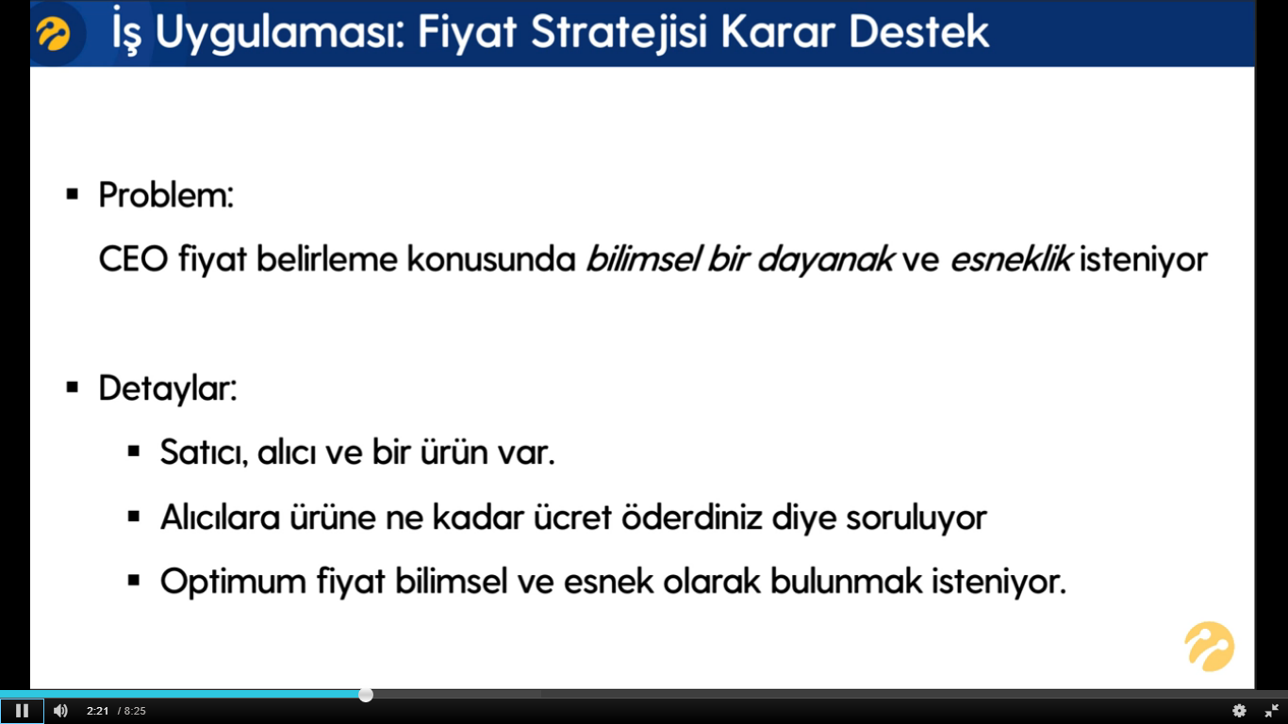
Alıcılar diğerlerinin verdiği fiyatları görmüyor

Slide 24
Basit bir şekilde ortalama ile belirleyebiliriz. AMA bir bilimsel dayanağı ve esnekliği olmalıdır.
Bazen düşük bir fiyata ya da bazen de yüksek bir fiyata satmak isteyebiliriz.
Bunu sağlamak için yapılacak çalışmanın istatistikteki karşılığı güven aralığıdır.
Bu çalışmayı yapmak için önce verilerin toplanması gerekir. Bunun için bir anket şirketi vb. ile çalışma yapılabilir. Verilerde bize bir excel formunda ulaştırıldığını düşünelim.

Slide 25
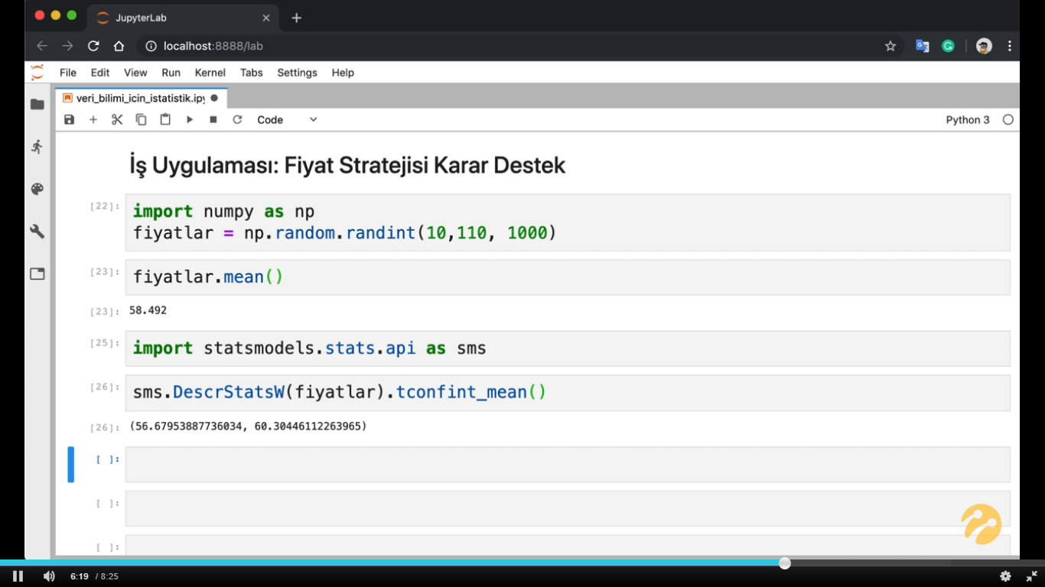
1000 kişiden 10 ile 110 TL arasında verilebilecek fiyatlar verisi toplandı.
Çıkaracak olduğumuz ürünü satın almak üzere kullanıcıların ödemeyi göze aldığı ücret istatistiksel olarak %95 güvenilirlik ile 56 ile 60 arasındadır. Diğer bir ifadeyle kullanıcıların ancak %5 i bu fiyatların dışında ödenebilecek bedel öngörmektedir. Yani biz bu fiyatları kullanırsak kullanıcıların %95 ini kapsamış oluruz.

Slide 26
Olasılık konusu çalıştığımız Veri Bilimi alanında belirsizlik ile ilgili yorumlar yapabilmek için en çok başvurduğumuz tekniklerden birisidir.
Çıkarımsal istatistik kapsamında, veri bilimi için istatistik kapsamında bazı olasılıklarla bazı belirsizliklerin belirsizlik durumunu indirgemekle bunları sayılarla ifade etmekle ilgilendiğimizde işimizi görecek olan bizim için çok faydalı olan konulardır.

Slide 27
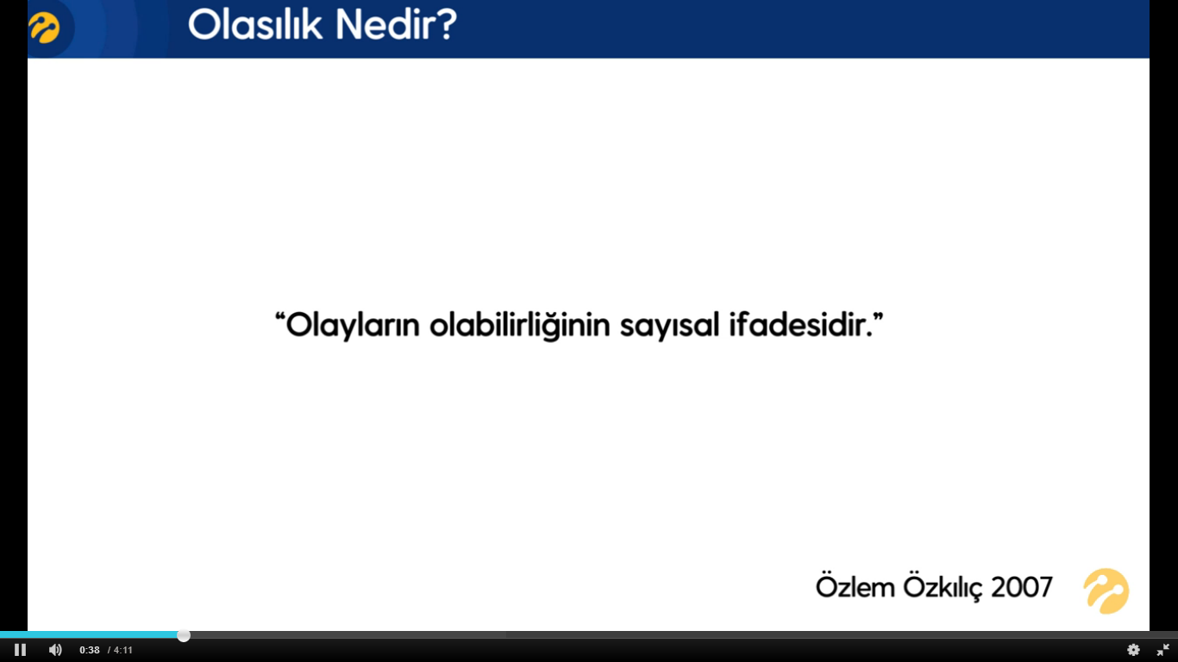
Bir olayın meydana gelmesi için uygun durum sayısının o konuda oluşabilecek tüm elverişli durum sayısına oranıdır.

Slide 28
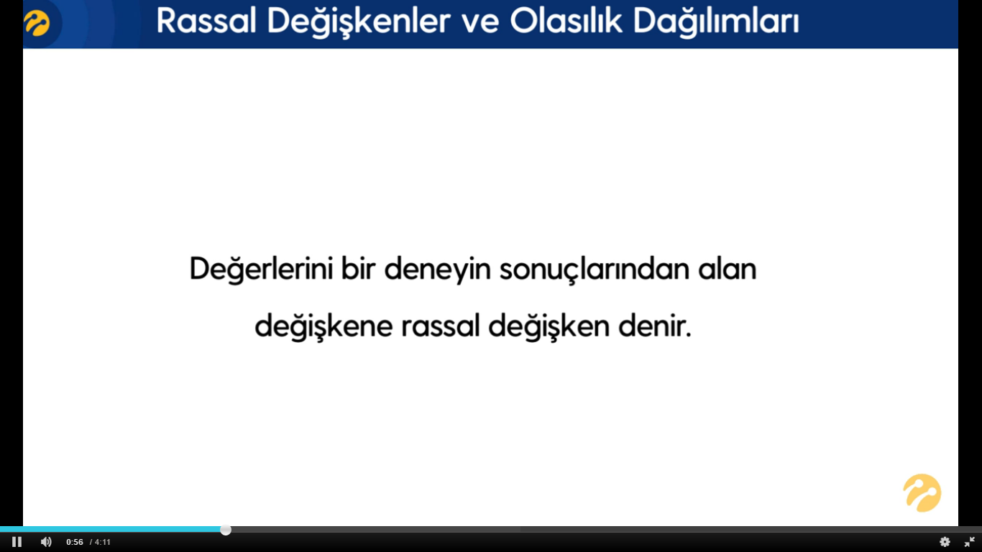
Bazı olasılık dağılımlarını kullanarak bazı olaylara ilişkin olasılıklar hesaplamak istediğimizde rassal değişkenleri kullanacağız.
Örneğin ; paranın yazı tura gelmesi
Sürekli rassal değişkenler – maaş – kazanç vb.

Slide 29
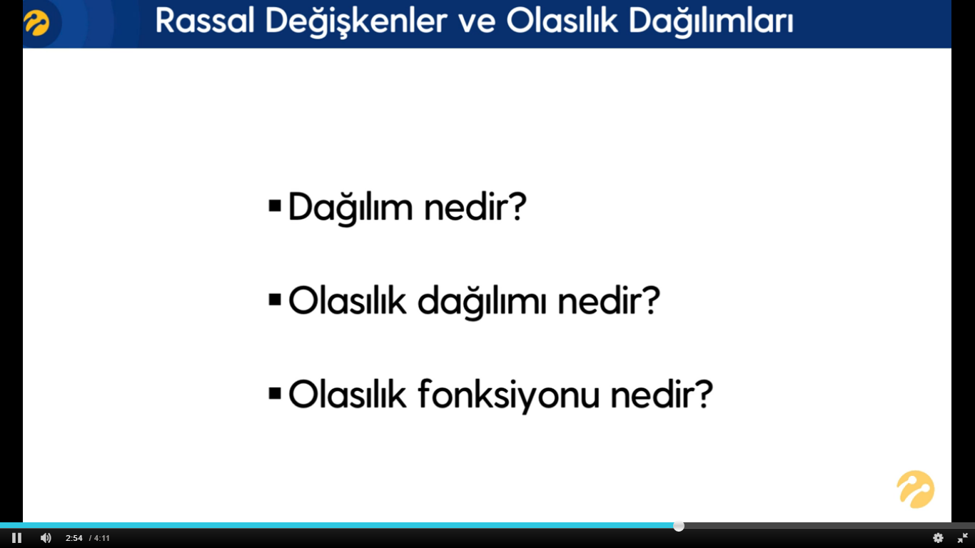
Evrende bazı olaylar gerçekleşiyor. Bu olaylar ya da durumların sayısal karşılıklarının ortaya çıkardığı yapıya dağılım denir.
Bir rassal olaya ait değerler ve bu değerlerin gerçekleşme olasılıklarının bir arada ifade edilmesine olasılık dağılımı denir.
Bir değişkenin herhangi bir değeri alması olasılığını hesaplamaya yarayan fonksiyondur.

Slide 30
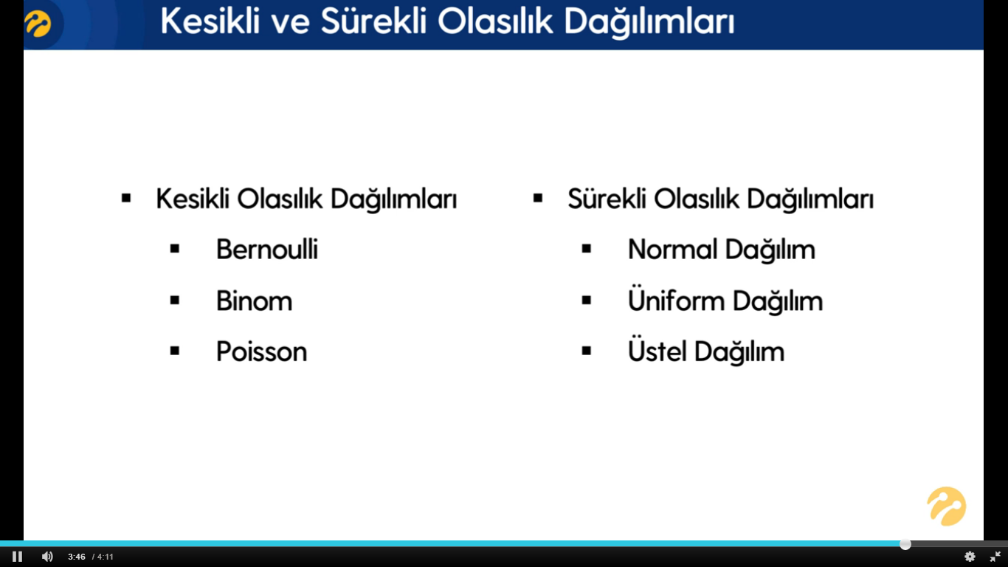

Slide 31
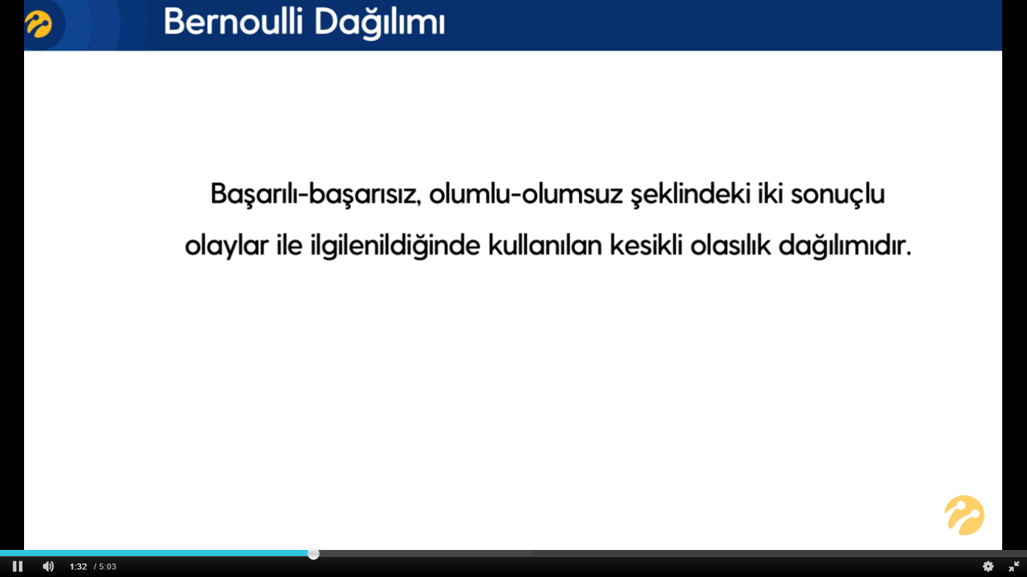
Veri bilimcileri olarak amacımız belirsizlik altında karar vermek. Buna yönelik olarak bazı tekniklerle belirsizliği azaltmaya çalışıyoruz. Bu belirsizliği azaltmaya çalıştığımız yaklaşımlardan biriside olasılık dağılımlarıdır. Olasılık dağılımları bize bazı değerlerin ne şekilde hangi olasılıklarla gerçekleşeceğine yönelik fikir verir. Örneğin satışlarımızın şu değerden fazla olması olasılığı. Örneğin 5 günde şu olayın şöyle gerçekleşmesi olasılığı gibi.
En ilkel en kolay olasılık dağılımı hesabıdır.

Slide 32
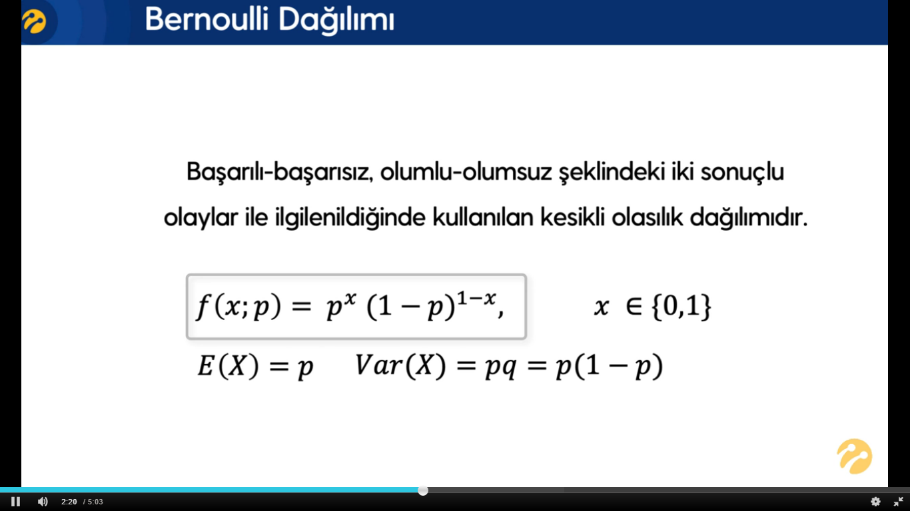
f fonkssiyonu x ve p ye bağlı bir fonksiyondur. p, olasılığı ifade eder. Bernoulli dağılımında iki olayla ilgilenilmektedir. Örneğin yazı tura olsun. Yazı gelme olasılığı %50 ise p burda 0.5 tir. x, kesikli değişkenimizin alacağı değerdir. Bu bernoulli dağılımı kapsamında 0 ya da 1 olabilir. Örneğin yazı için 1 ise tura için 0 dır. Yani rassal değişkenin alacağı değerlerdir.
BERNOULLI DAĞILIMININ FONKSİYONEL YAPISI
E(X) beklenen değerdir. Yani ortalamaya karşılık gelir. Merkezi eğilimi ifade eder.
Var(X) varyans değeridir. Dağılımı yani yayılımı ifade eder.

Slide 33
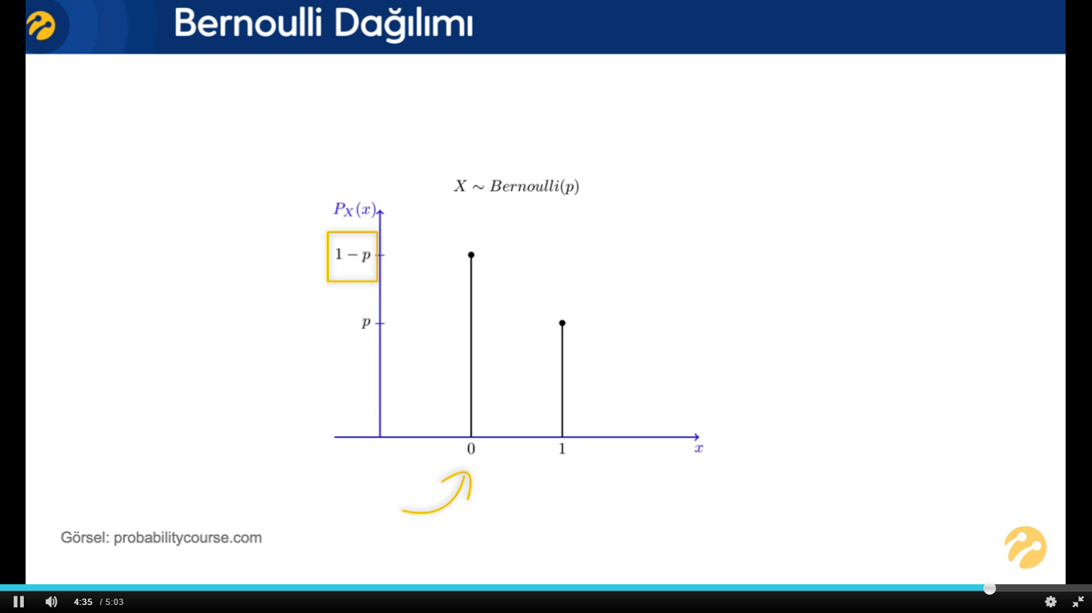

Slide 34
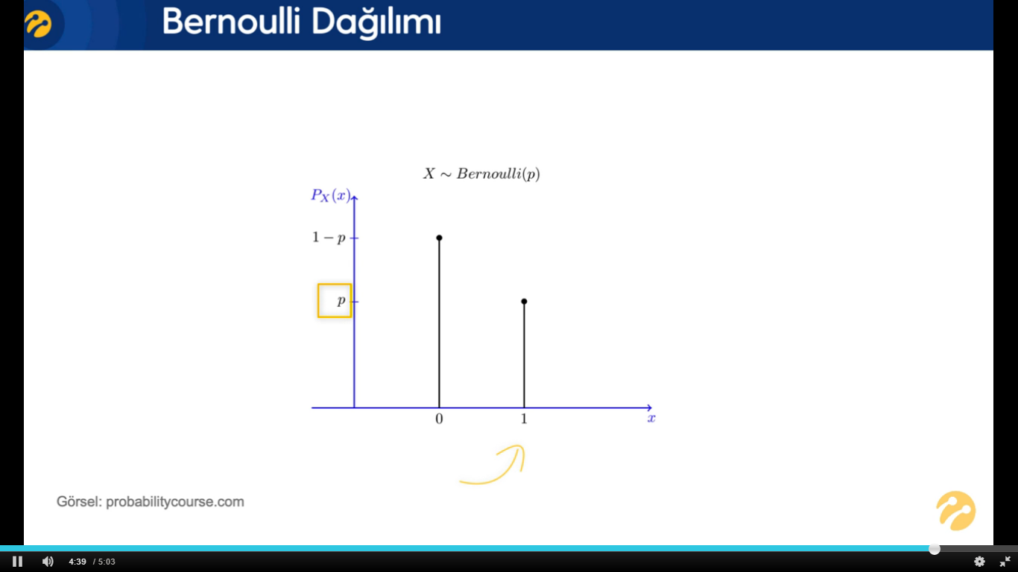

Slide 35
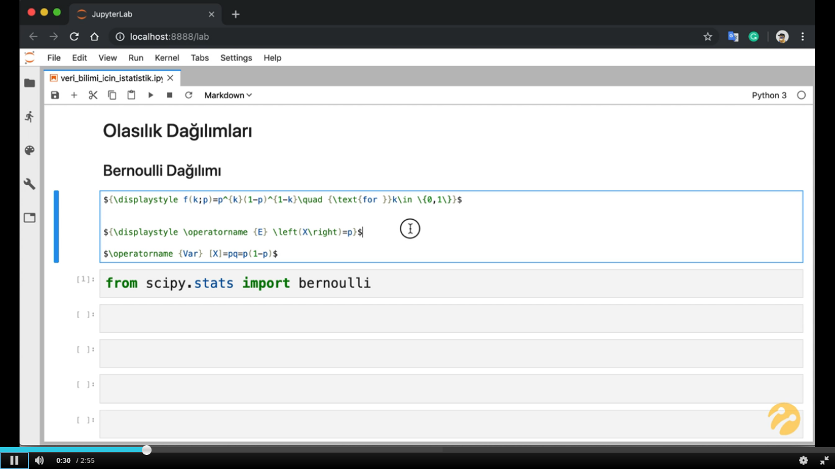

Slide 36
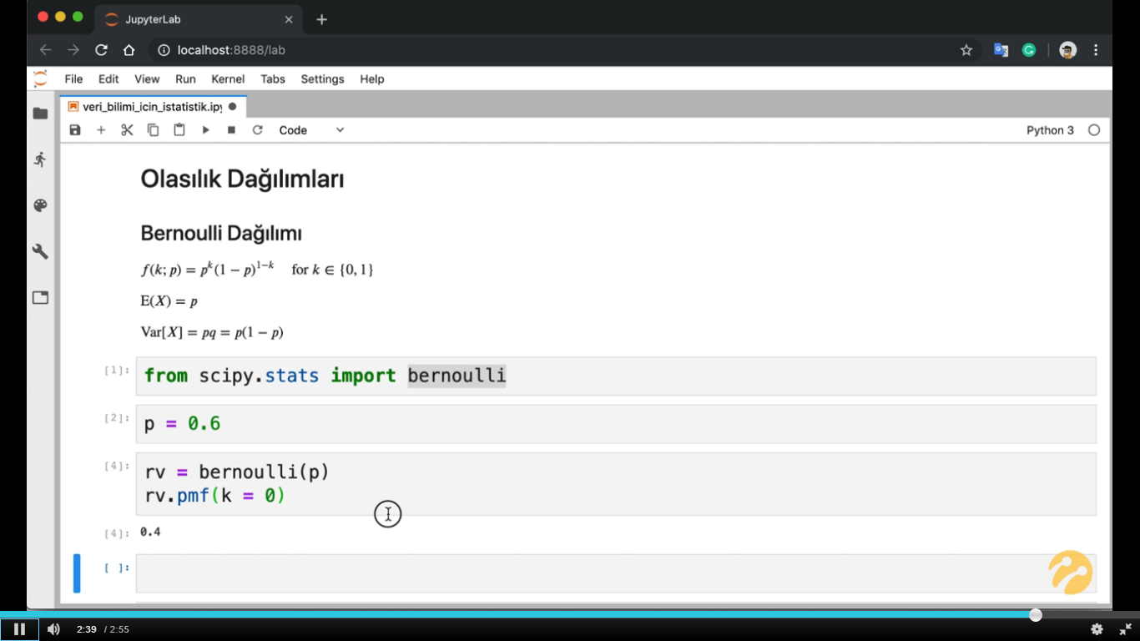
p iki sonuçlu bir olayı ifade eder. Yazı-Tura için tura gelmesi olasılığını 0.6 olduğunu biliyor olalım.
pmf → probability mesh functions – olasılık kütle fonksiyonu
k = 1 tura olması olasılığı, k = 0 yazı olması olasılığı

Slide 37
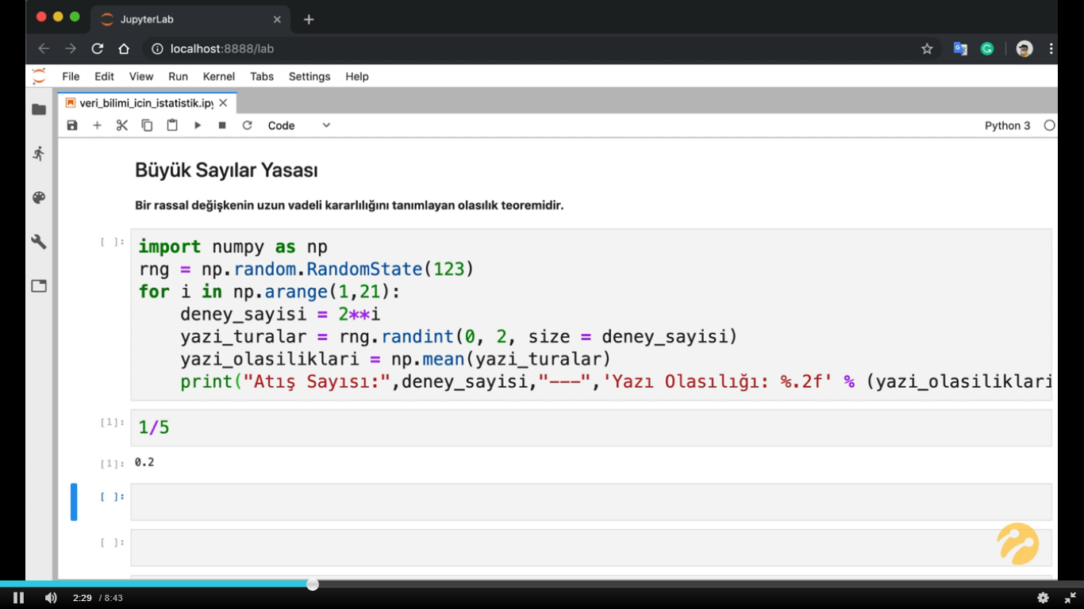
Bozuk bir paranın yazı yada tura gelme olasılığı % 50 olarak bilinir. Fakat 5 kez tekrarlandığında 1 kez yazı 4 kez turada gelebilir. Bu durumda % 50 olasılık geçerli olmaz.
Büyük sayılar yasası bu şekildeki olasılıkları tanımlar.
Yazı tura verileri paranın havaya atılması ile oluşturulan bir deneyin sonucudur.
Bir deneyin sonucuna göre değerlerin alındığı değişkene de rastgele değişken denir dedik.
Buradaki deney sayısını arttırdığımızda 10 – 40 – 100 vs. olasılık % 50 ye yaklaşacaktır.
% 50 değeri aslında büyük sayılar yasasınca açıklanmış teorik bir kavramdır.

Slide 38
RandomState → random yapılan işlemleri sabitlemek için kullanılır.
'Yazı olasılığı : %.2f' % (yazi_olasiliklari * 100) → yazi_olasiliklari değerini 100 ile çarp " Yazı olasılığı : ….." kısmına virgülden sonra 2 basamak (%.2f) olacak şekilde yaz.

Slide 39
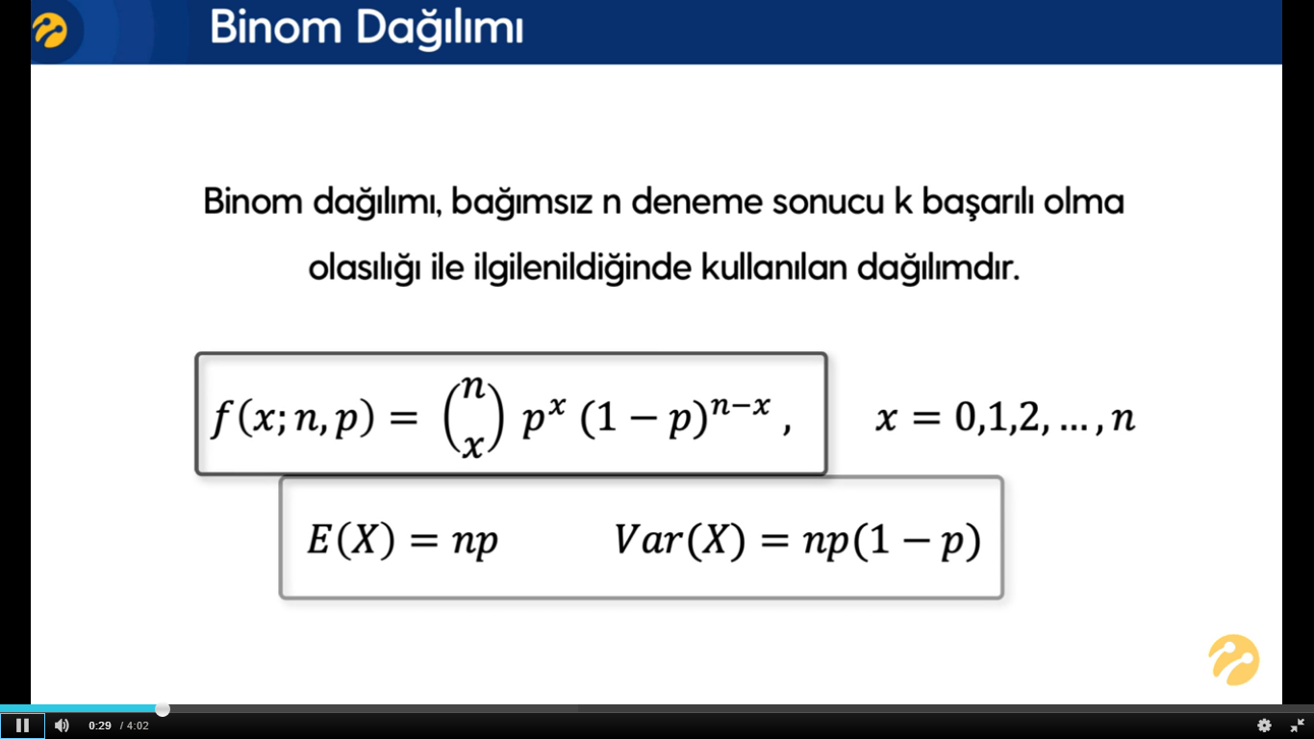
Bernoulli nin "n" defa gerçekleştirilmiş versiyonudur. Deneyler bağımsız olmalı ve aynı koşullar altında gerçekleştirilmeleri gerekir. p başarı olasılığıdır. ( formüldeki x aslında k değeridir. x başarılı olan deneme sayısıdır, n toplam deneme sayısıdır. )

Slide 40
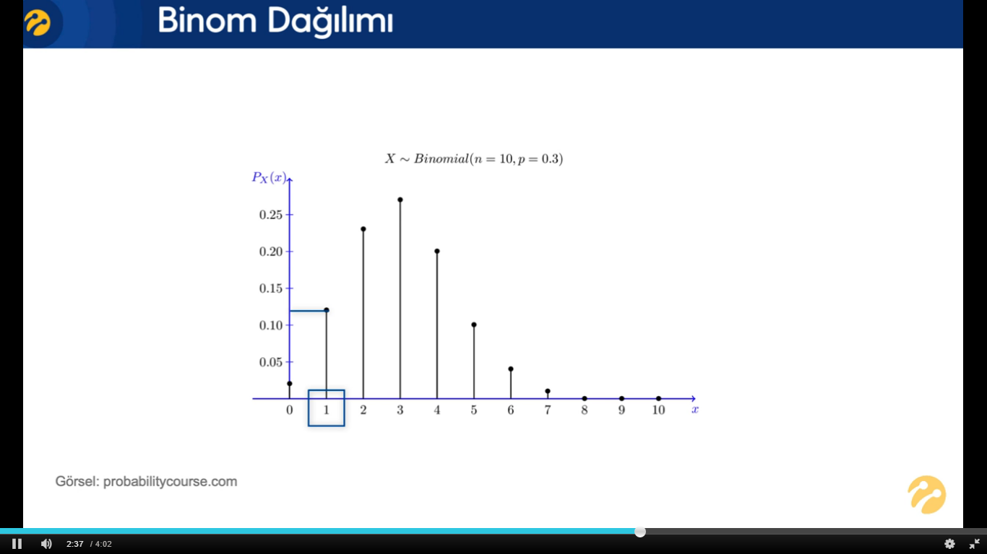

Slide 41
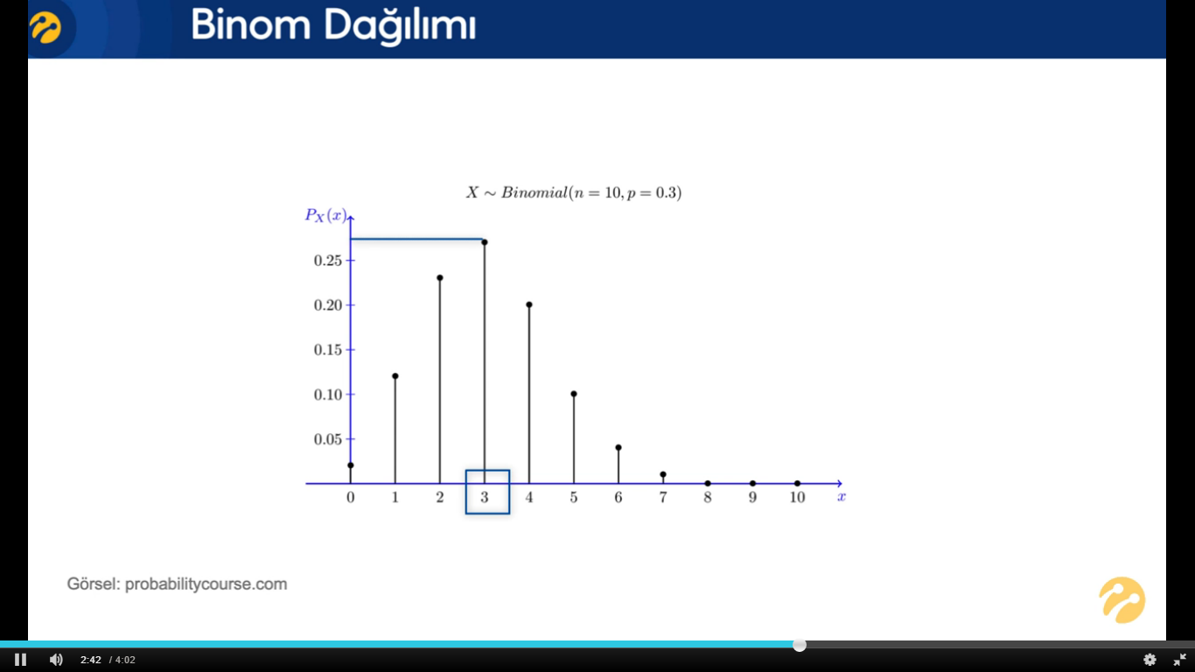

Slide 42
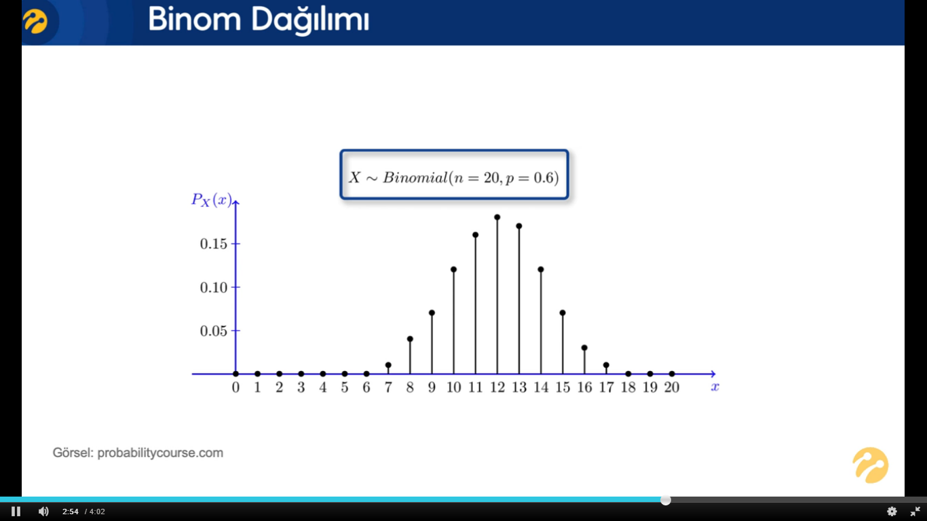

Slide 43
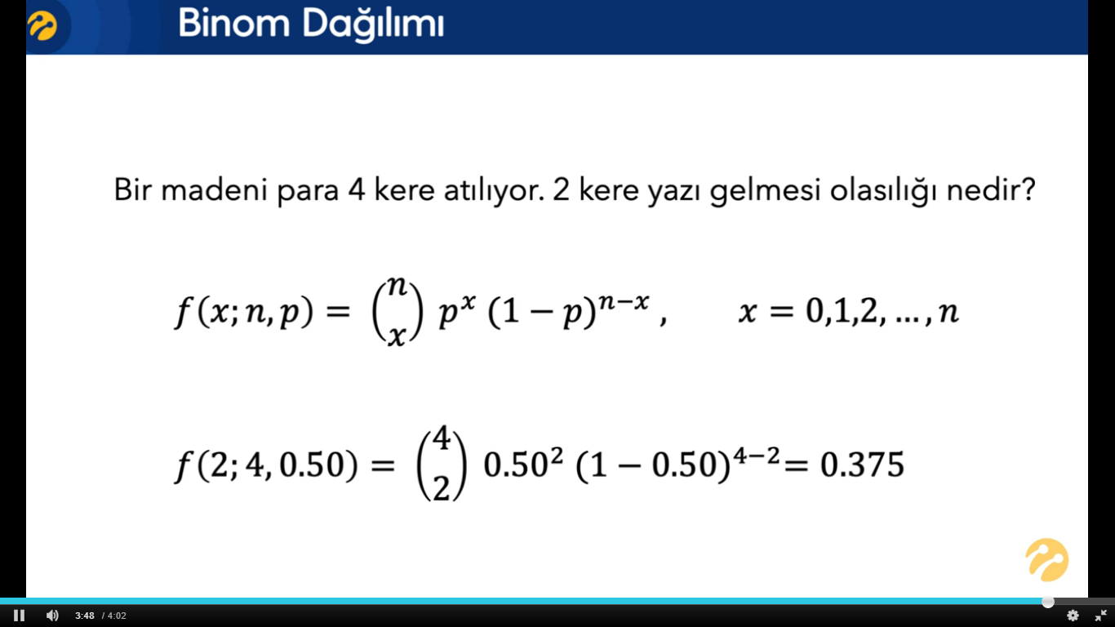

Slide 44
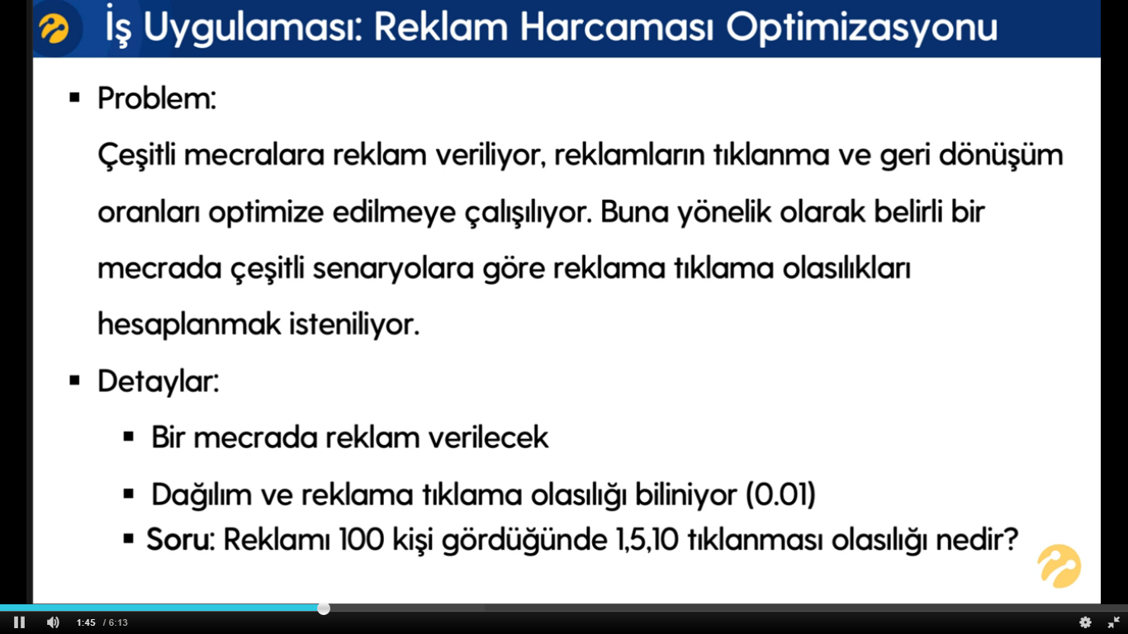

Slide 45
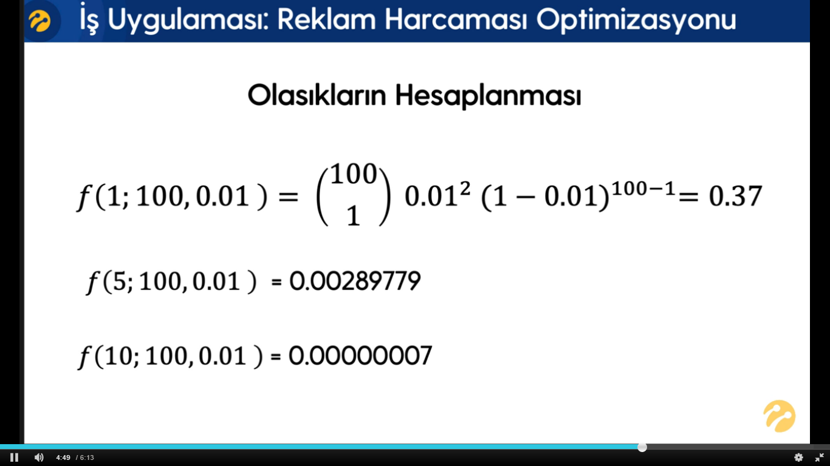

Slide 46
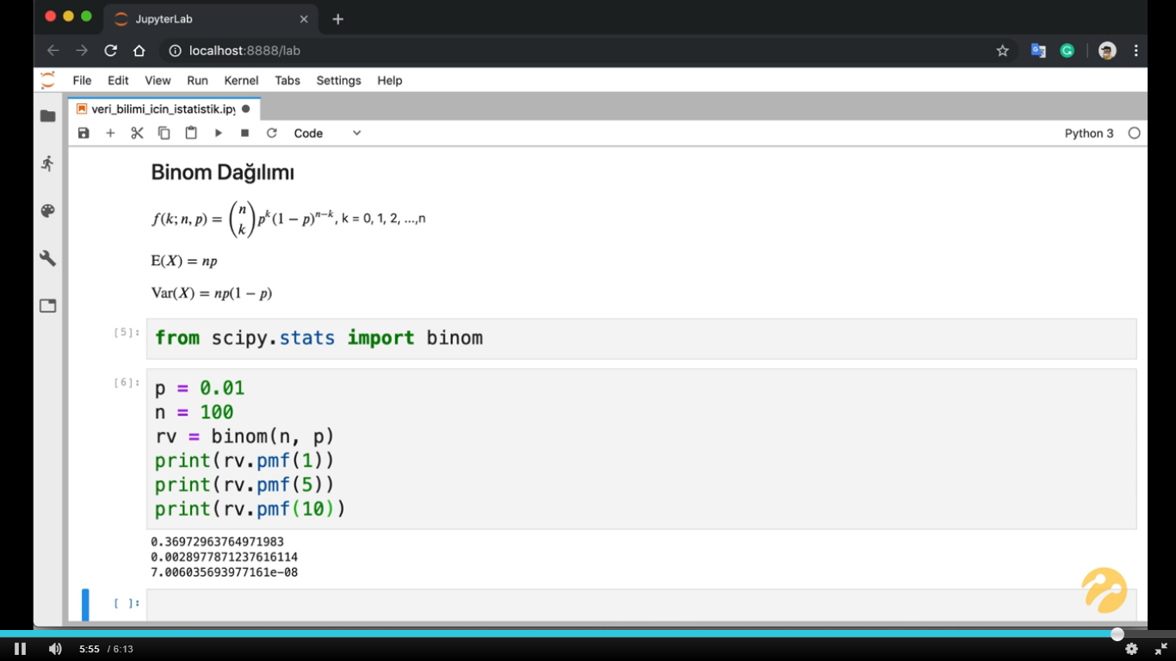

Slide 47
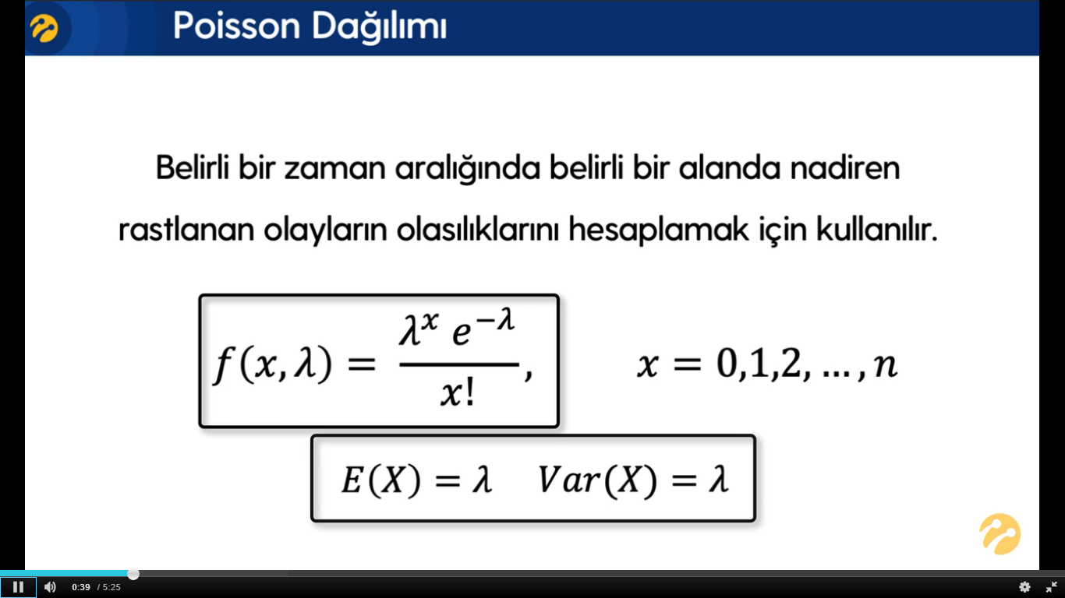
e : Matematikte bulunan bir sabittir.
x : İlgilendiğimiz olayın ortaya çıkma sayısıdır.
landa ( ƛ ) : Çalışmadan bulunacak veya daha önce hesaplanmış değer
ortalama ve varyans birbirine eşittir.
landa : beklenen sonucuun ortalama gerçekleşme sayısıdır.

Slide 48
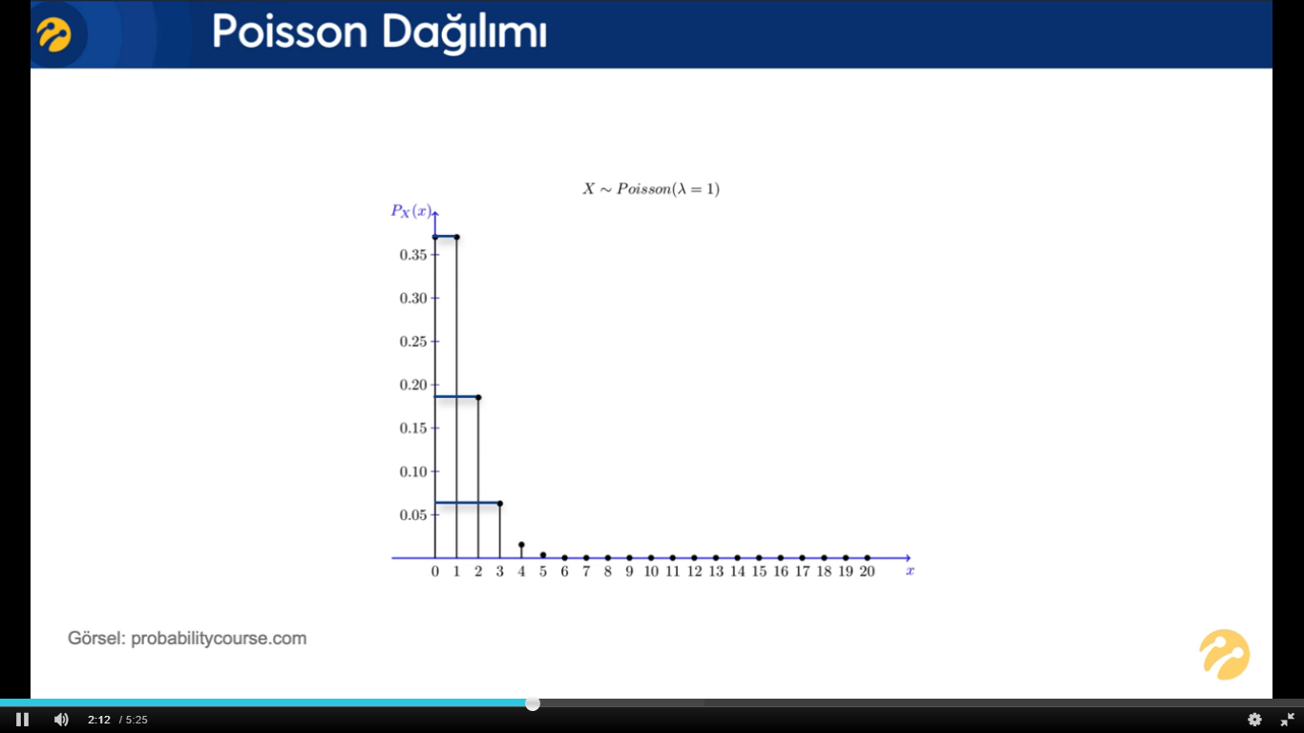

Slide 49
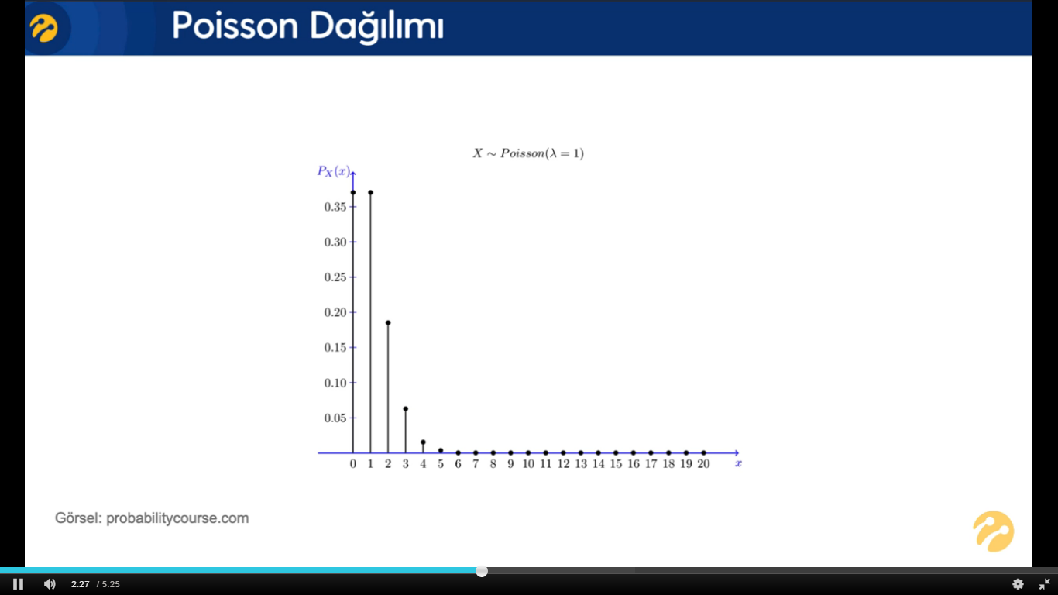

Slide 50
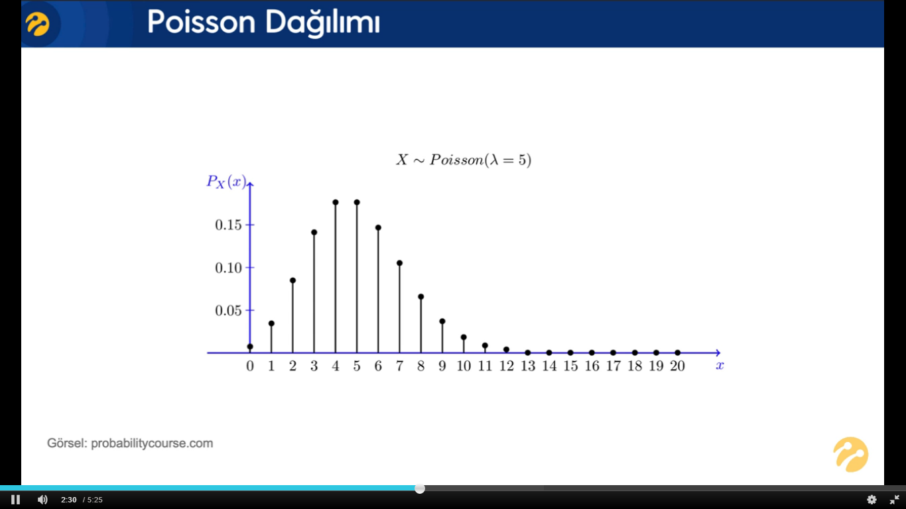

Slide 51
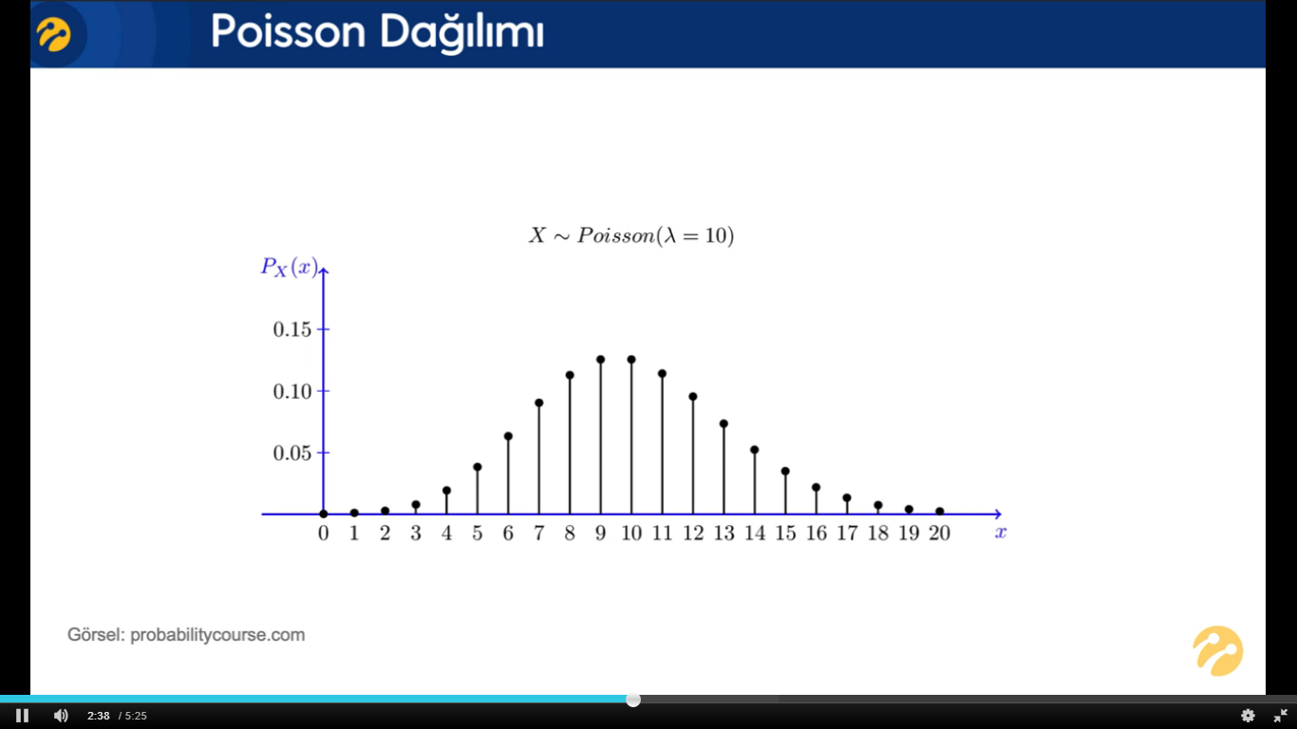

Slide 52
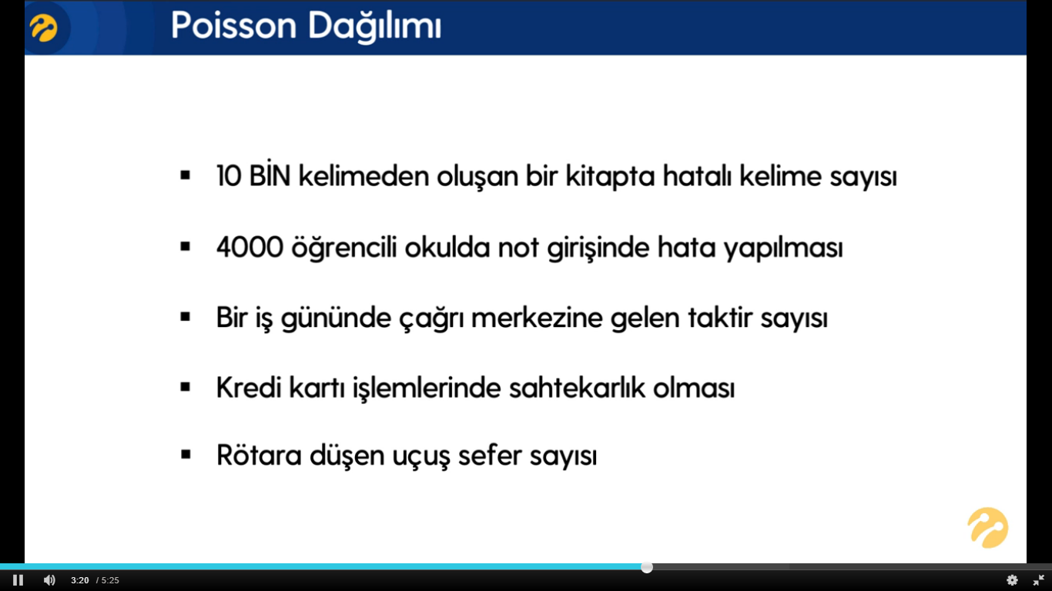

Slide 53


Slide 54

Binom dağılımının özel bir halidir.
Bir olayın nadir olay olarak kabul edilmesi için n > 50 ve n*p < 5 olmalıdır.

Slide 55


Slide 56


Slide 57

İlan sitesinde ilan girişleri gerçekleştiriliyor.

Slide 58


Slide 59


Slide 60

x : rassal değişkenin değerlerini ifade eder.
Normal dağılım fonksiyonunu sürekli değişken kavramı adı altında yani aralık anlamında bazı olasılık değerleri hesaplamak için kullandığımızda bunu bir integral işlemiyle gerçekleştirmiş oluruz. Integral ile alan hesabı işlemi yapılır.

Slide 61


Slide 62


Slide 63


Slide 64


Slide 65


Slide 66

cdf → kümülatif yoğunluk fonksiyonu – cumulative density function
90 dan büyük olan alan taranacak, bu kümülatif yoğunluk olarak değerlendiriliyor
Birinci argüman hesaplanacak değer – 90
İkinci argüman ortalama – 80
Üçüncü argüman standart sapma – 5
1 den çıkarmanın sebebi, sunumdaki normal eğri yapısı altında kalan alan 1 e eşittir. Bize ise belirli bir integral kısmı lazım. 90 dan fazla olması olasılığı ifadesini hesaplayabilmek için 1 den çıkarma işlemi gerçekleştirilmektedir.

Slide 67

Bu hesaplamalar grafikteki taralı alanların hesaplamasıdır.

Slide 68


